Slide 1
Határtalanul program Horvátországban
2024.05.06 - 05.10.

Slide 2
2024. május 6.
Indulás a Pestszentimrei Ady Endre Általános Iskola elől
7:30 -kor.

Slide 3
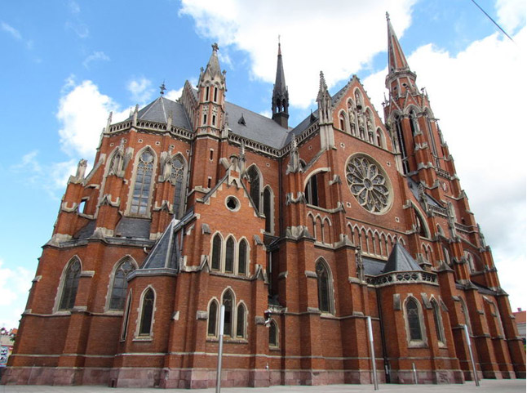
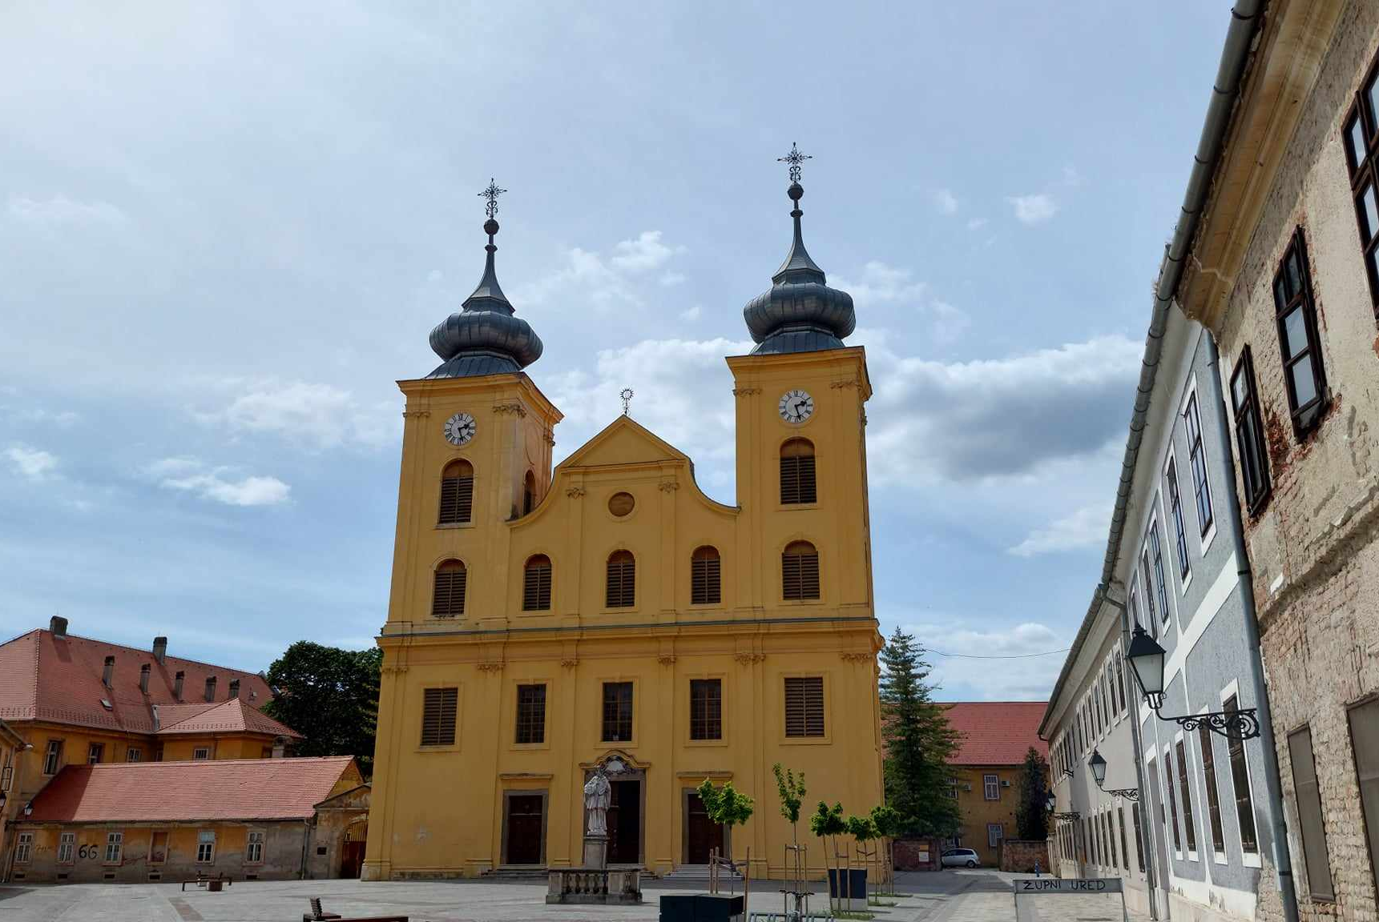
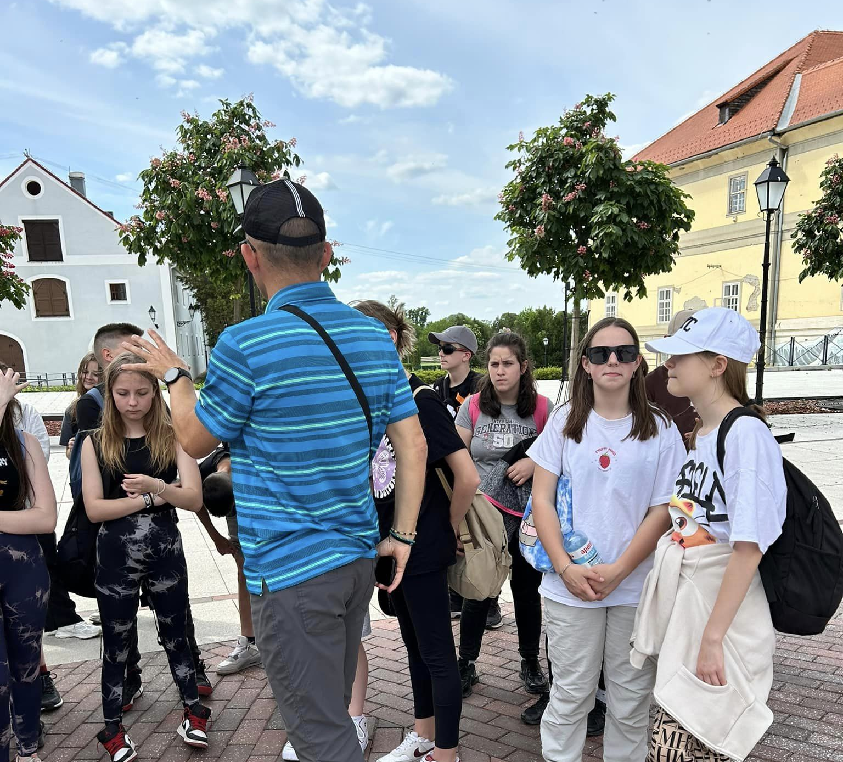
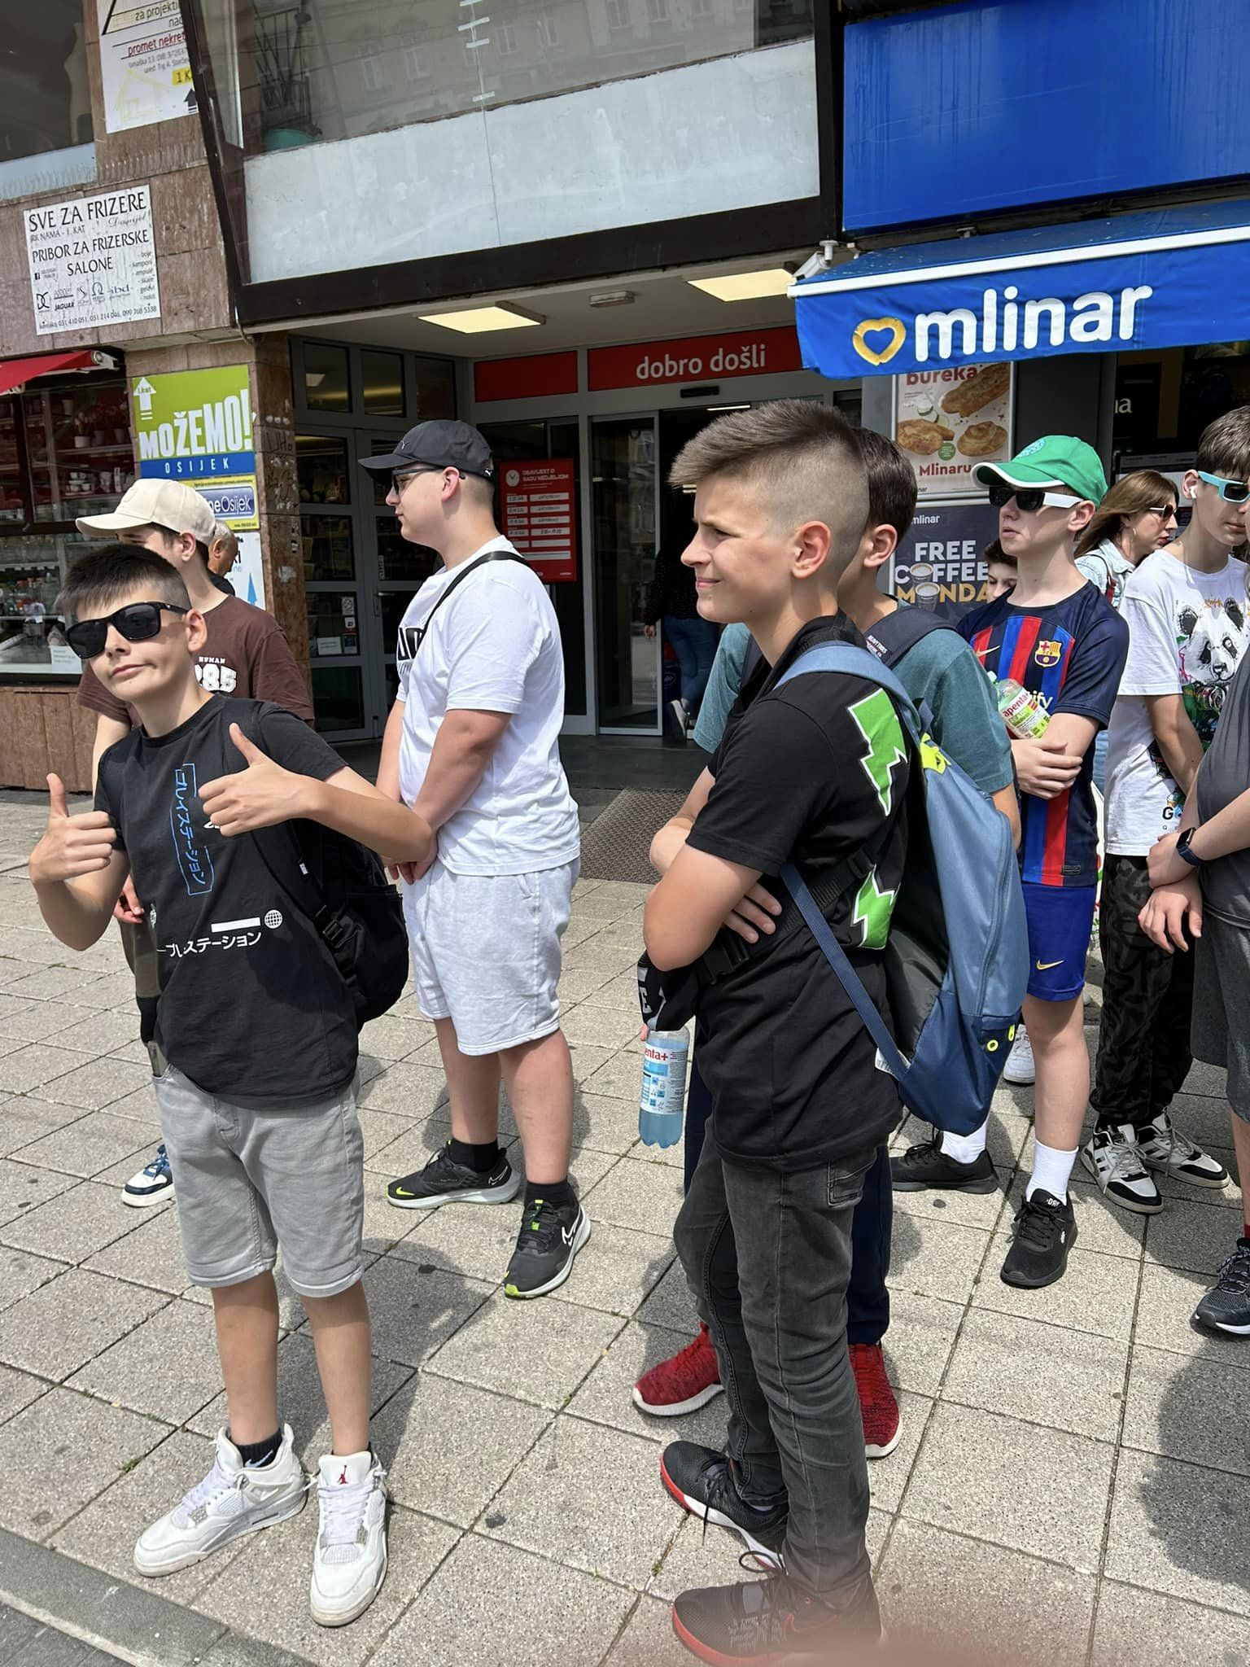
Eszék Óvárosa
Az első napon felfedeztük Eszék városát: Horvátország 4. legnagyobb városa. Baranya megye közigazgatási, gazdasági, kulturális és oktatási székhelye. A Diakovár-Eszéki Főegyház megye társ szék városa. A főtéren megtekintjük a Szent Péter és Pál Nagytemplomot és a főbb nevezetességeket.

Slide 4
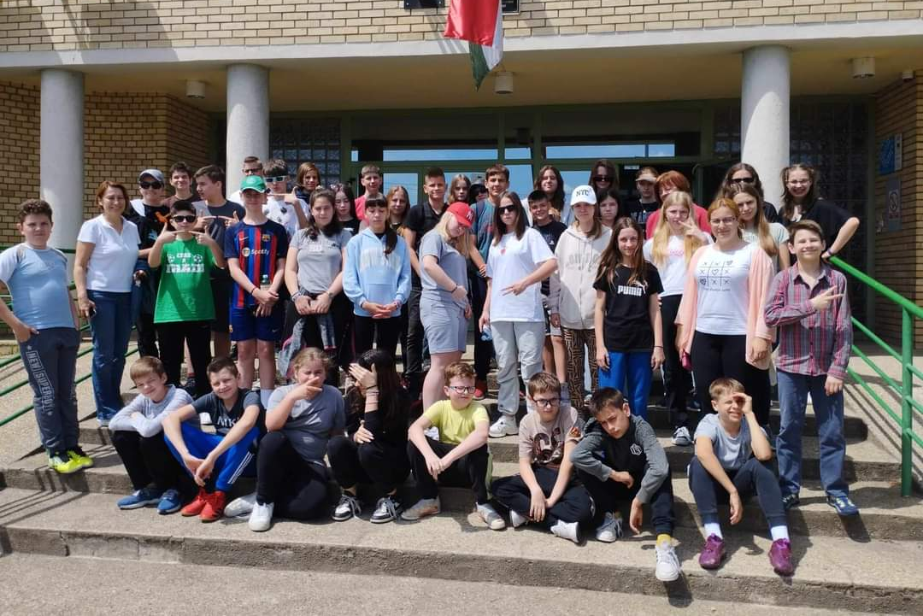
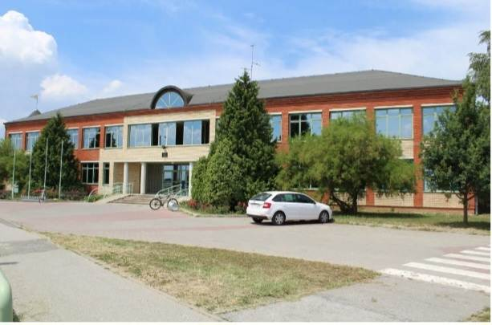
A gyerekek izgatottan ismerkedtek meg egy másik ország oktatási rendszerével, elcsodálkoztak például az órarend változatosságán. Egyedülálló lehetőségeket kínál a horvátországi magyar, de a nem magyar anyanyelvű diákok számára is, hiszen kitűnően felkészült tanárok, a modern kori oktatásnak megfelelő felszereltség és kis létszámú osztályok várják az intézményben tanulni vágyókat.
Horvátországi Magyarok Oktatási és
Művelődési Központ

Slide 5
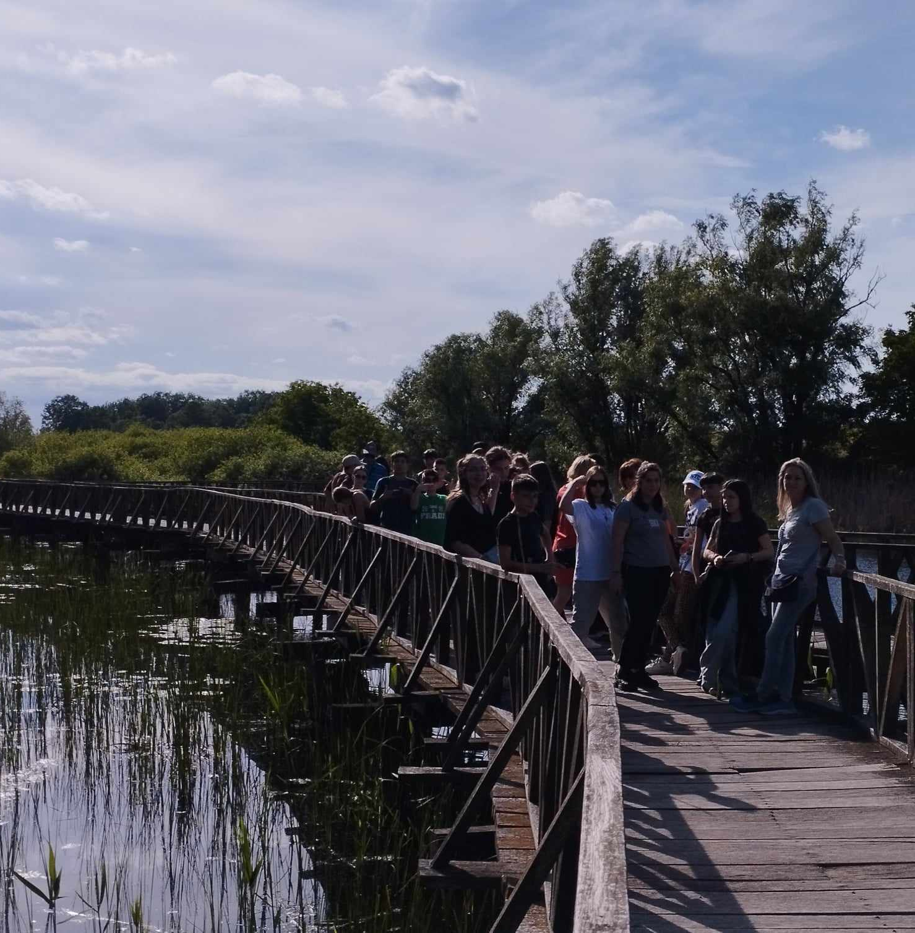
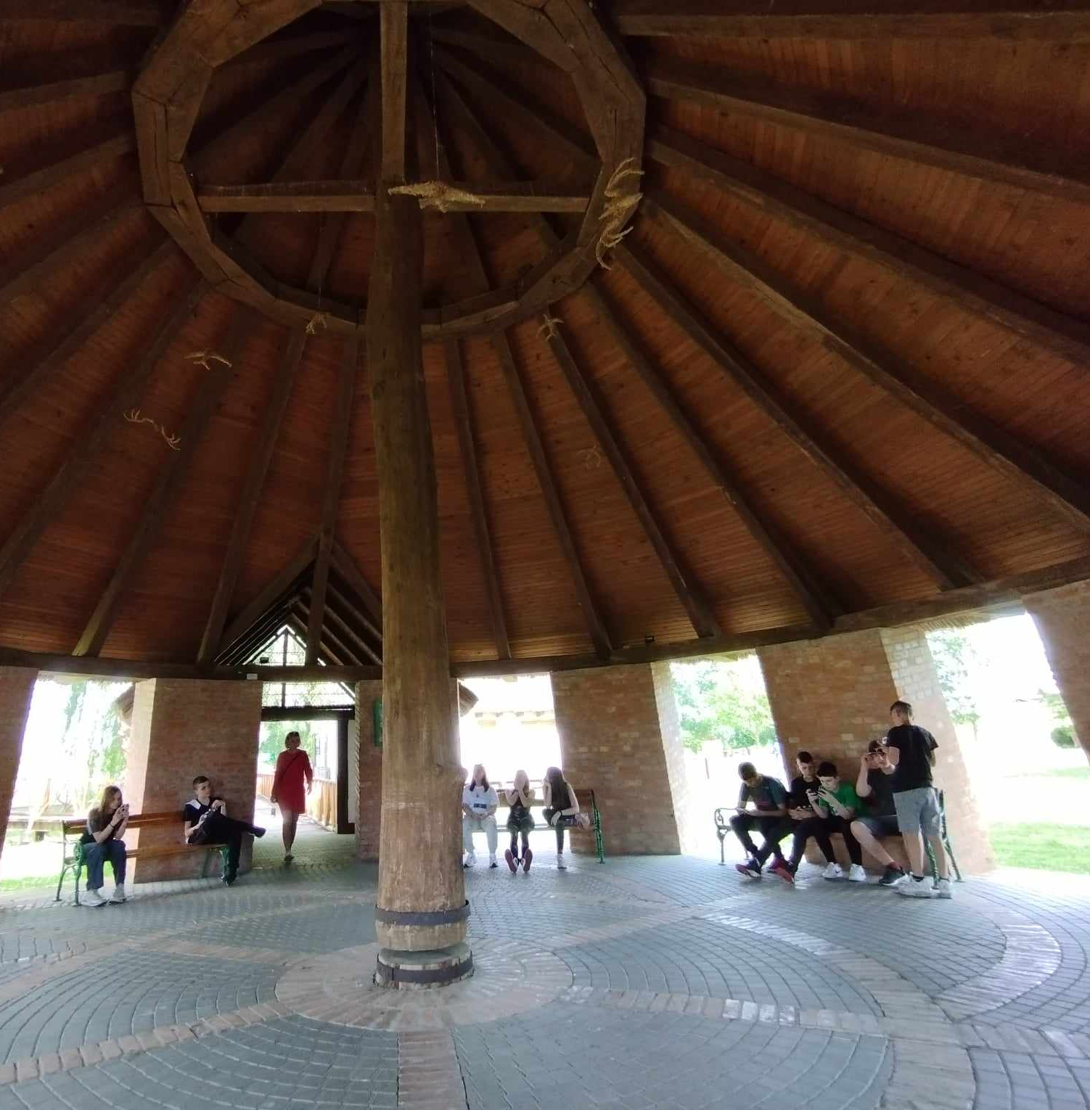
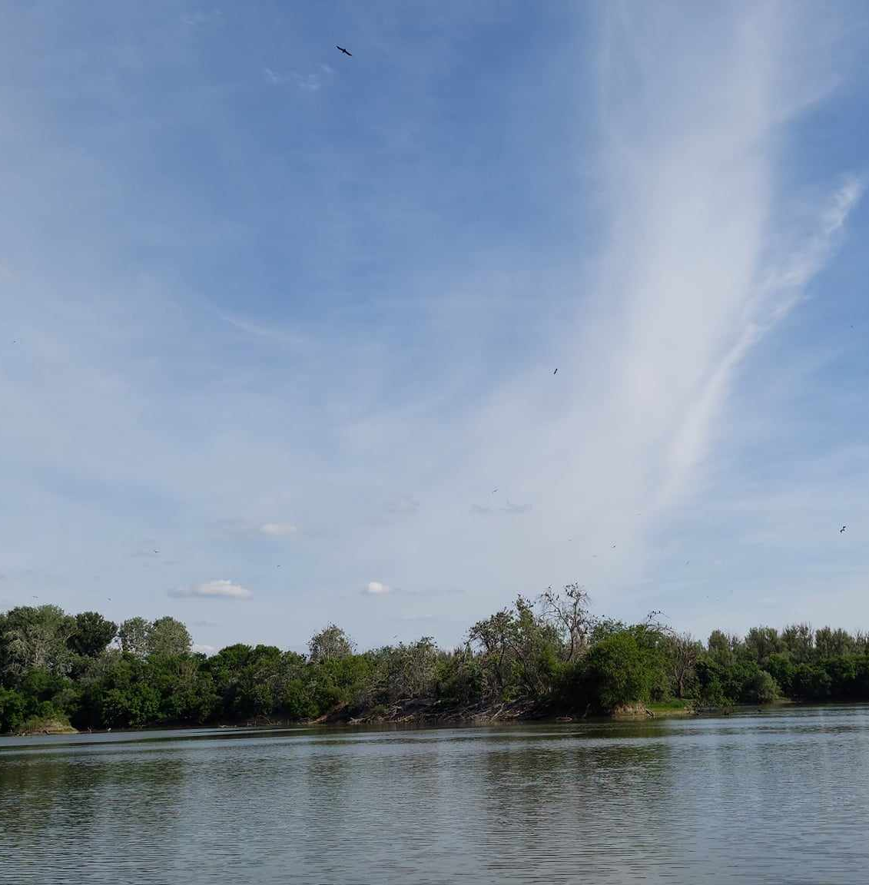
Utazásunk következő állomása, ahol bürühidakon járhattuk be a mocsaras területet, megtekintettük a nemzeti parkot bemutató kiállítást és kisfilmet, megismertük az állatvilág jellegzetességeit.
Kopácsi-Rét
Nemzeti Park

Slide 6
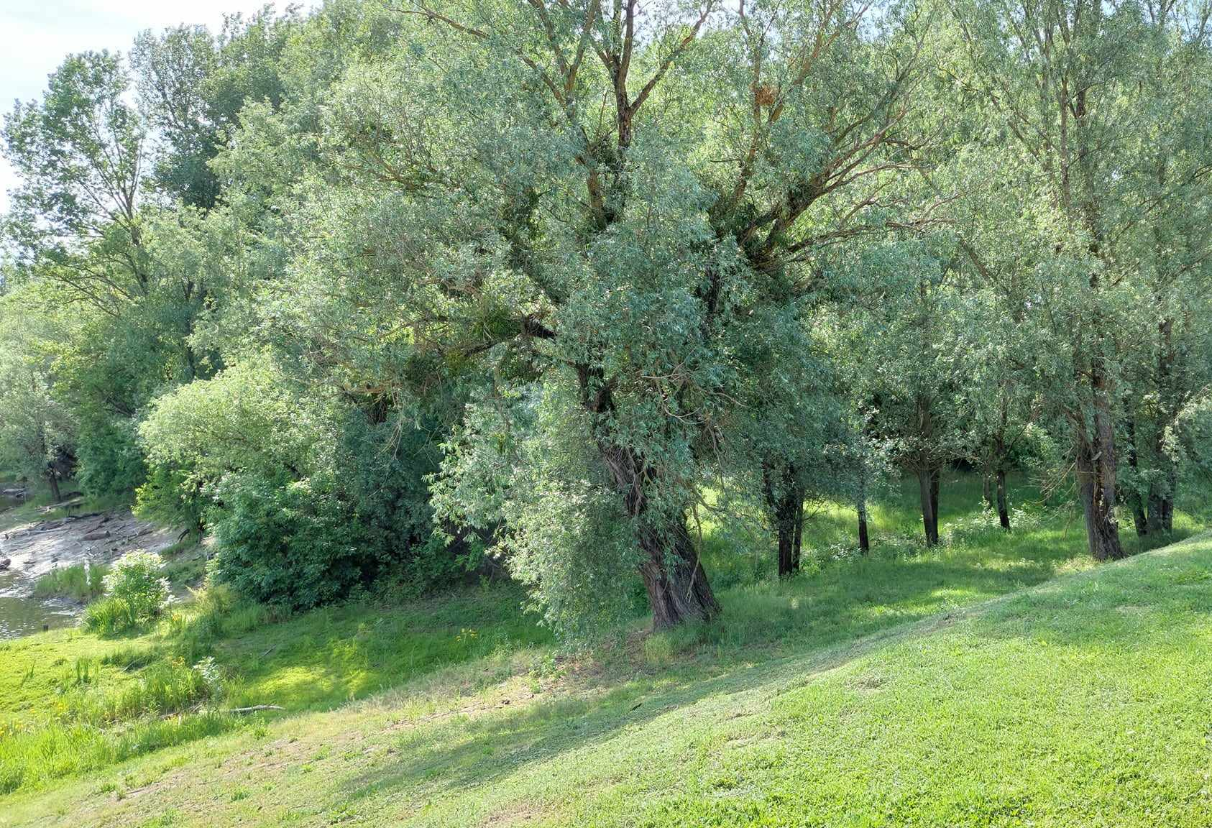
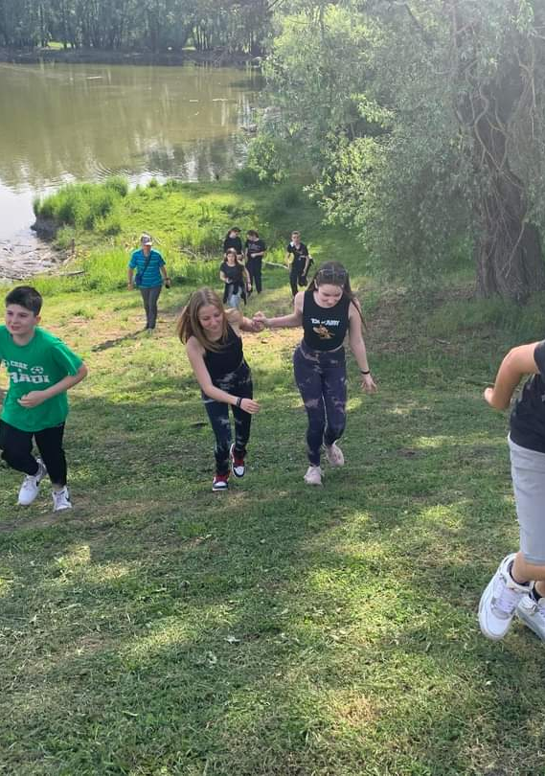
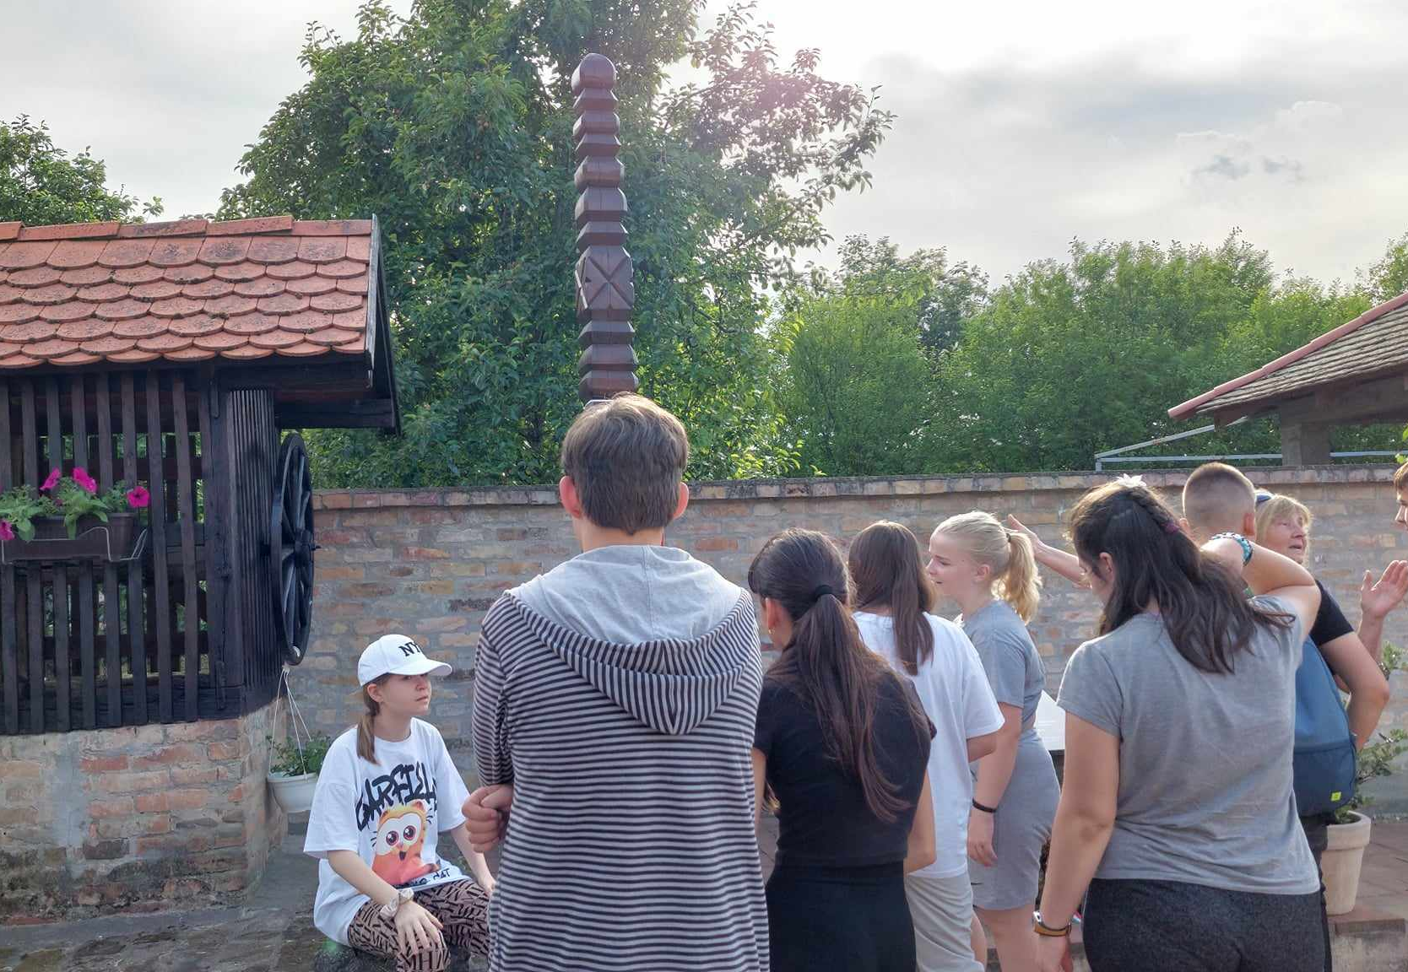
Kopácsi-Rét
Nemzeti Park

Slide 7
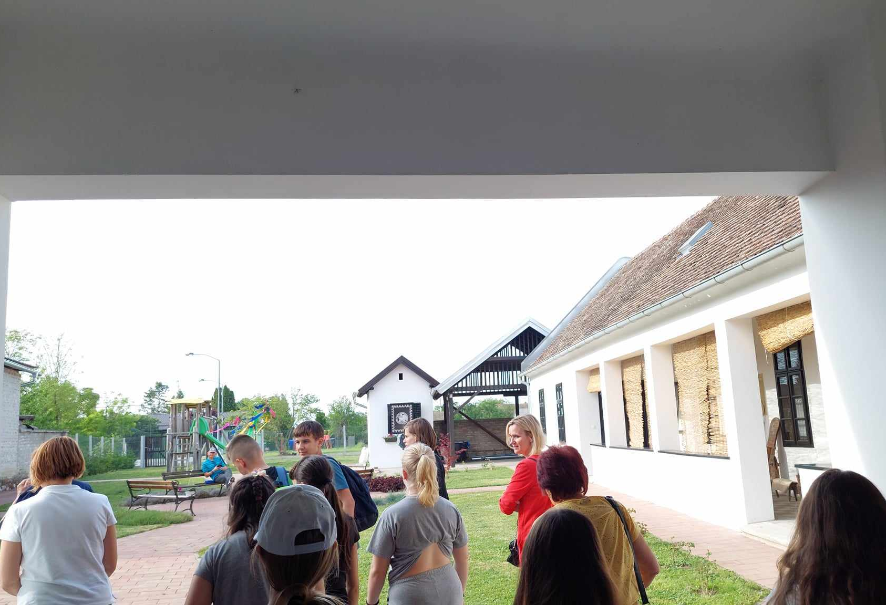
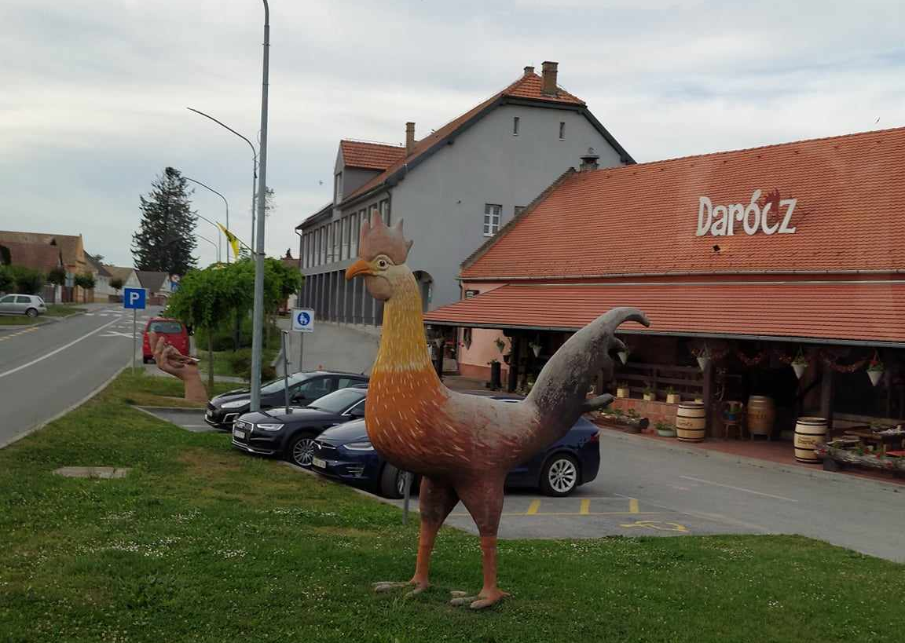
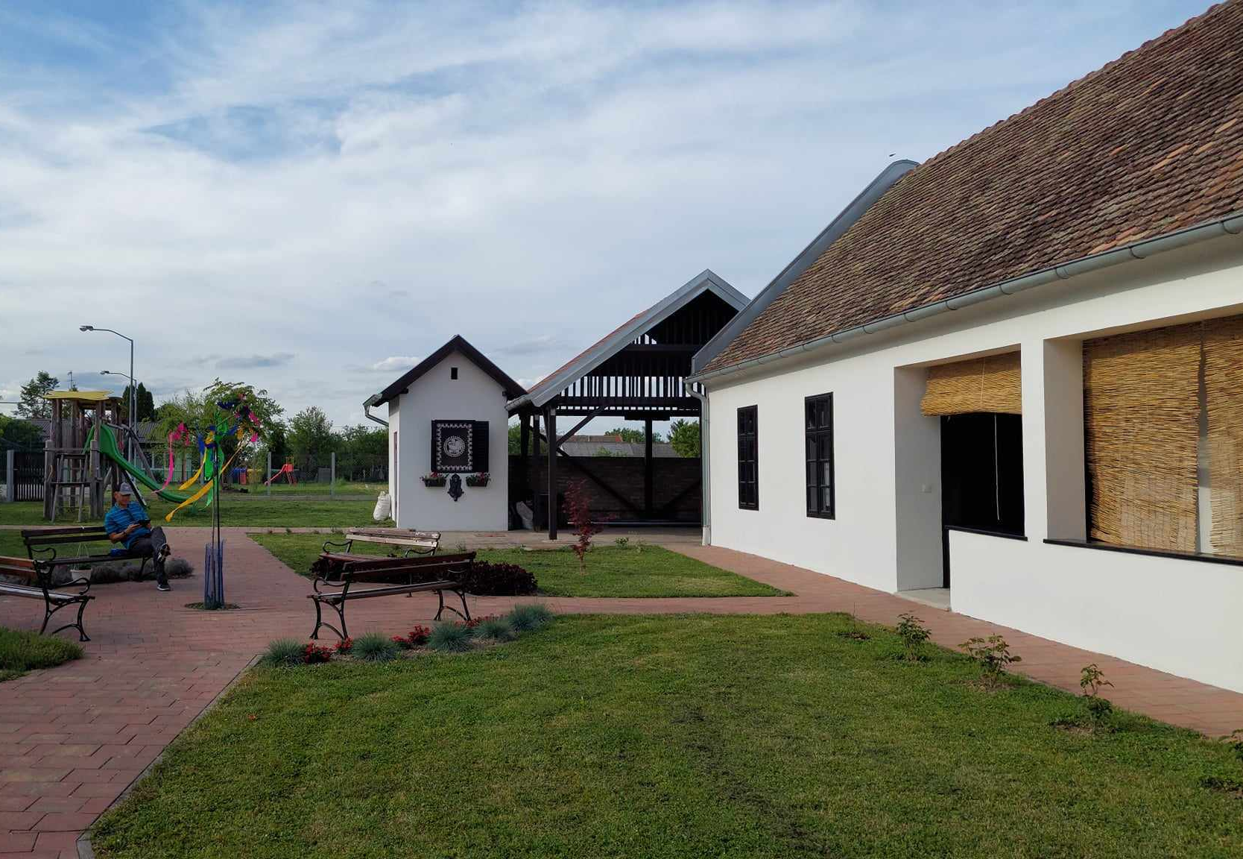
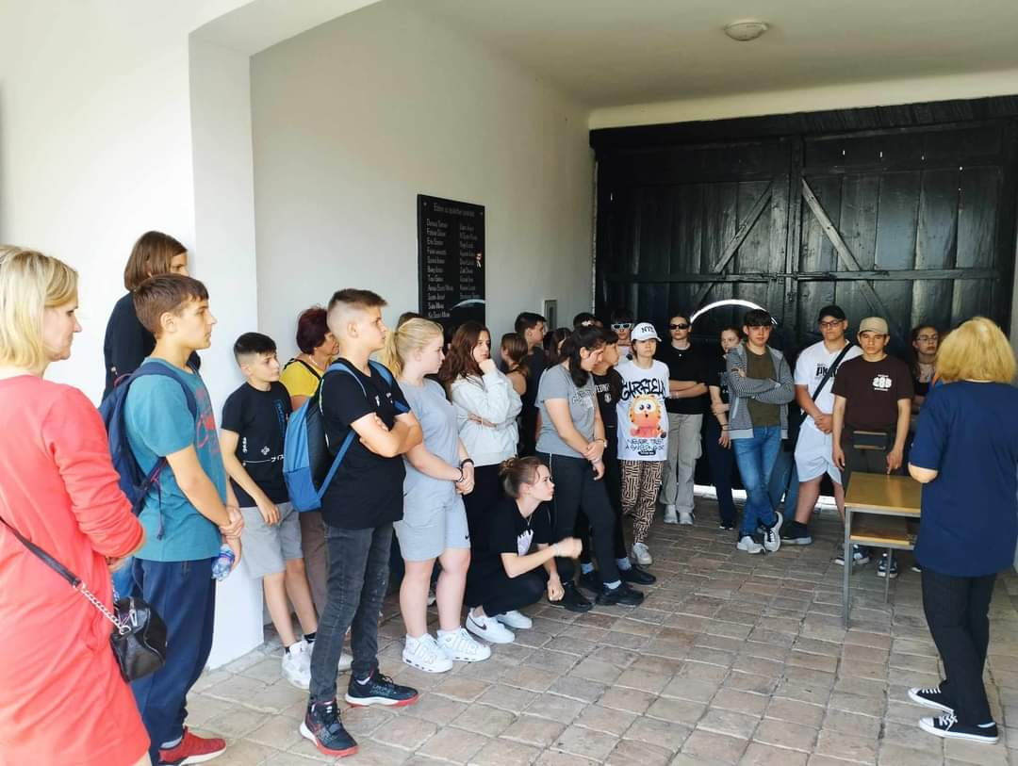
A drávaszögi Várdaróc.
Itt már a 16. században létezett iskola. Az egyházi fenntartású intézménynek a 19. századtól a parókia mellett elhelyezkedő épület adott otthont, egészen 1990-ig, amikor elkészült az új „oskola” épülete. Az azóta üresen álló épületet találták a legalkalmasabbnak egy egyedi tájház kialakítására, hiszen a falubeliek generációi sajátították el itt a betűvetés és geometria titkait, így érzelmileg is kötődnek az épülethez.

Slide 8
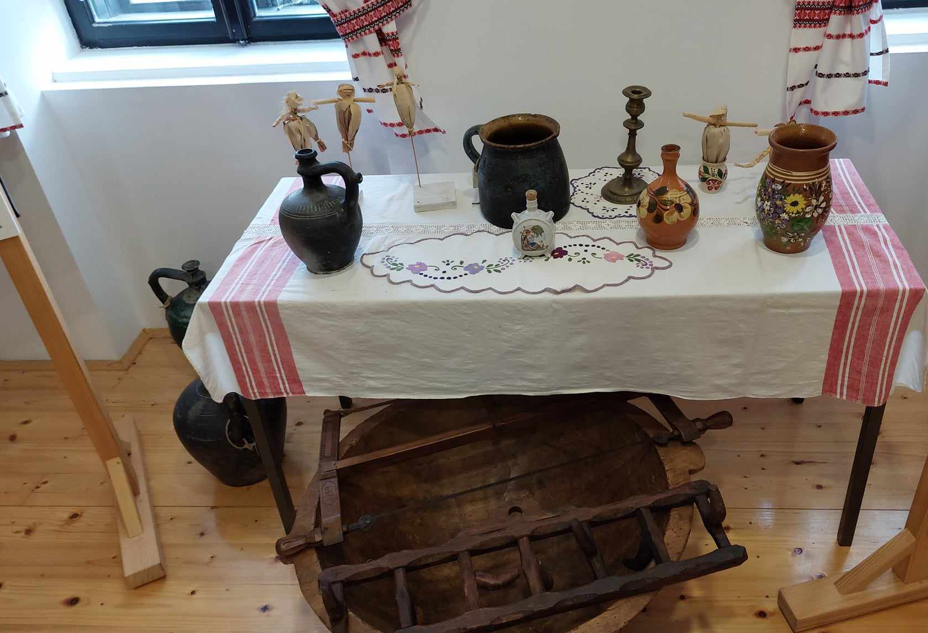
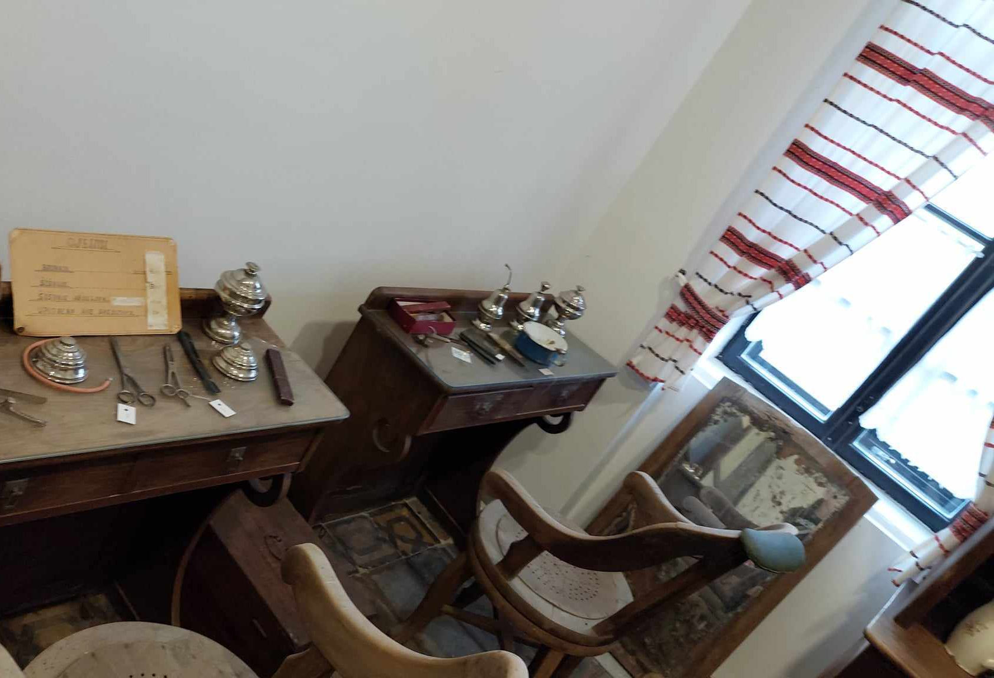
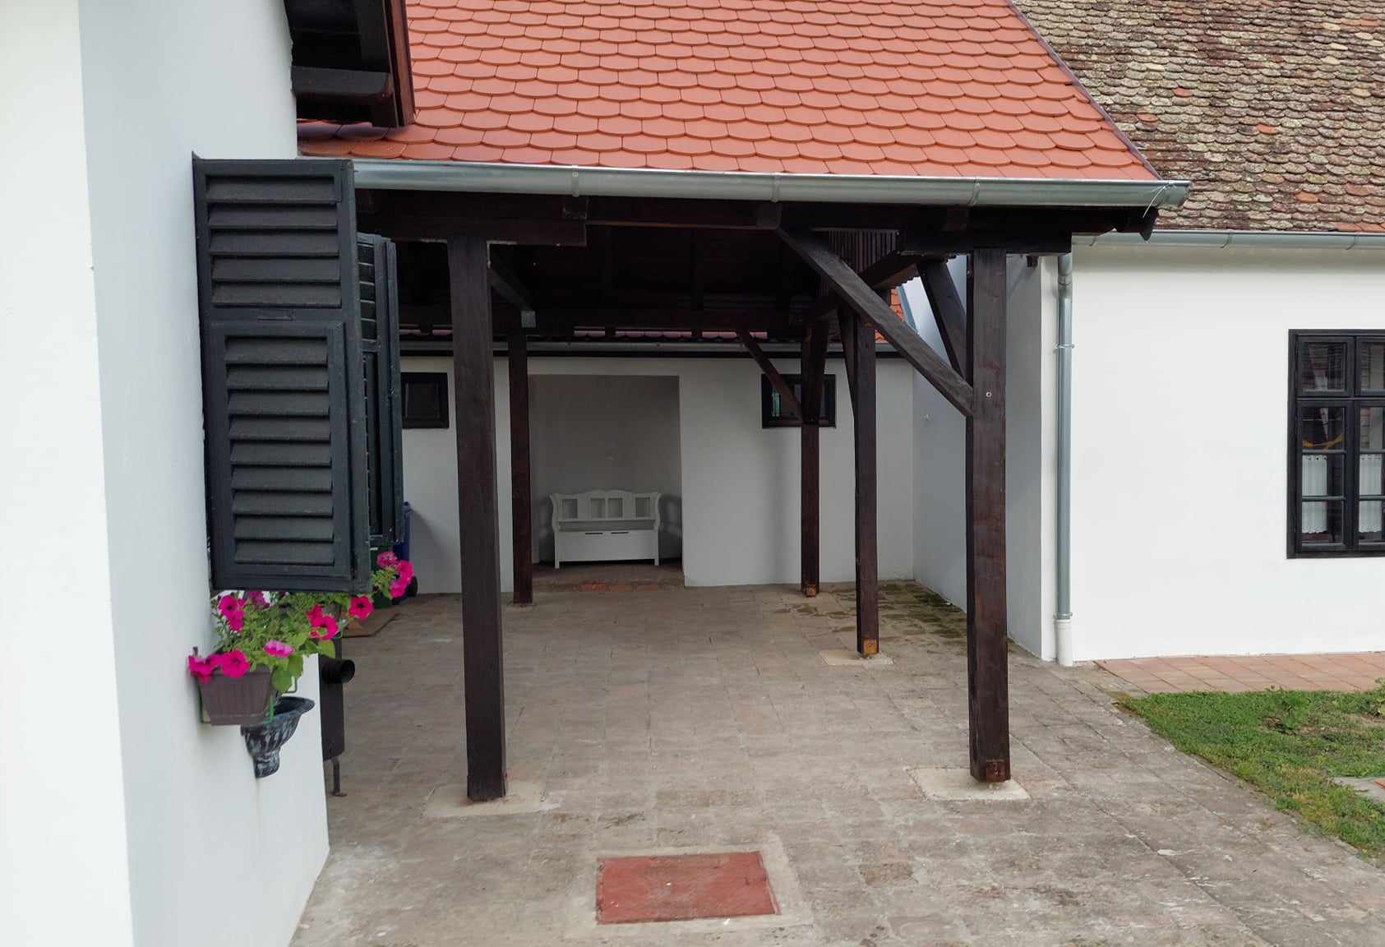
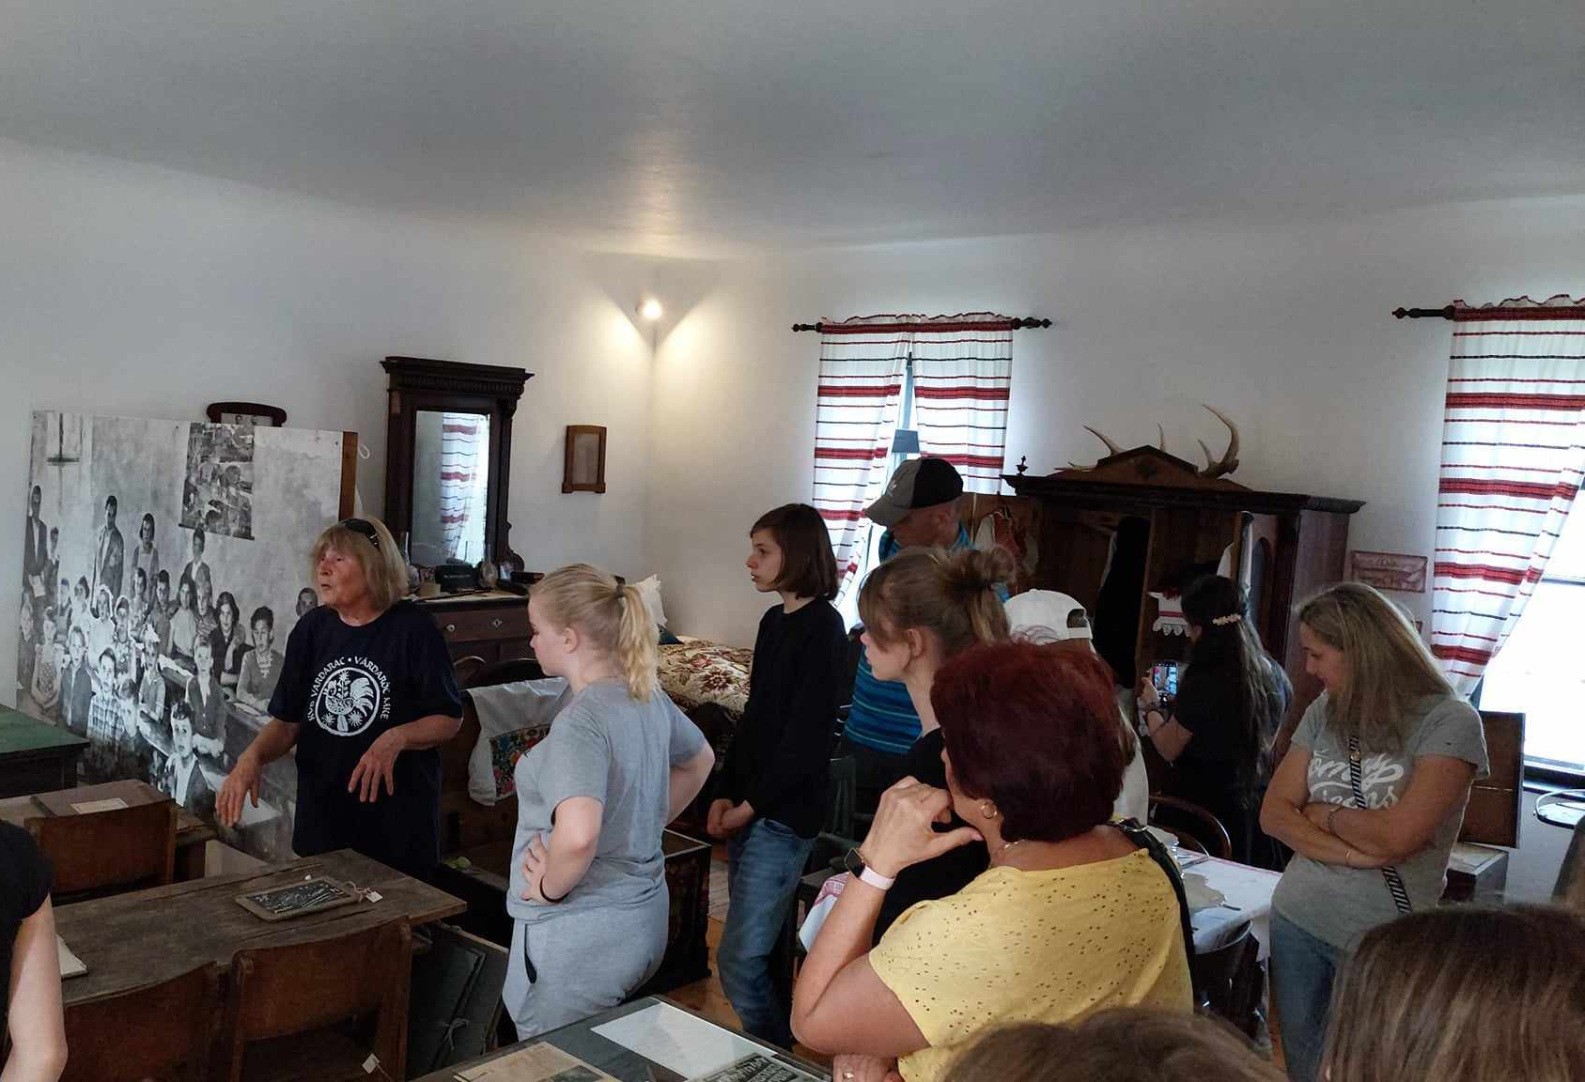
Várdaróci tájház

Slide 9
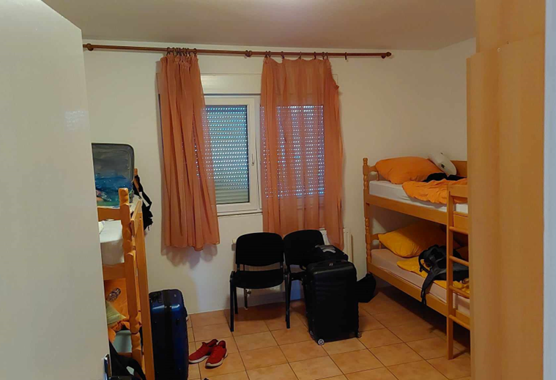
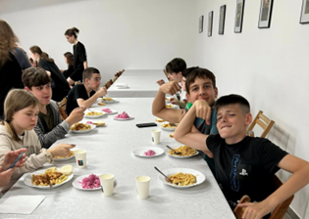
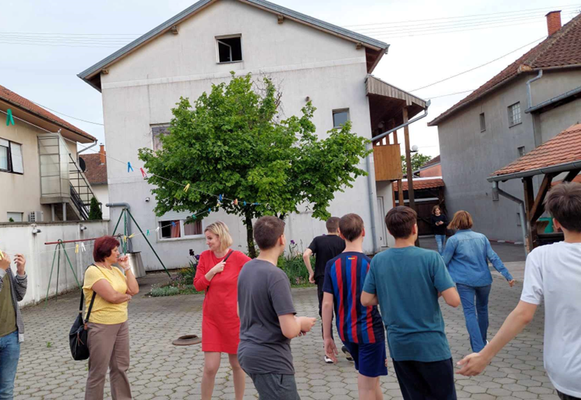
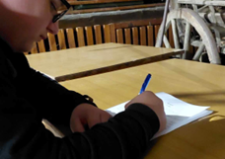
Magyar Ház, Pélmonostor
A szerbhorvát nevének jelentése: fehér kolostor. Baranya horvátországi részének közigazgatási, gazdasági és kulturális központja és legnagyobb települése.A napunk fennmaradó részében az első szállásunk helyszíne lett, ahol már a buszban éreztük az ínycsiklandozó vacsora illatát.

Slide 10
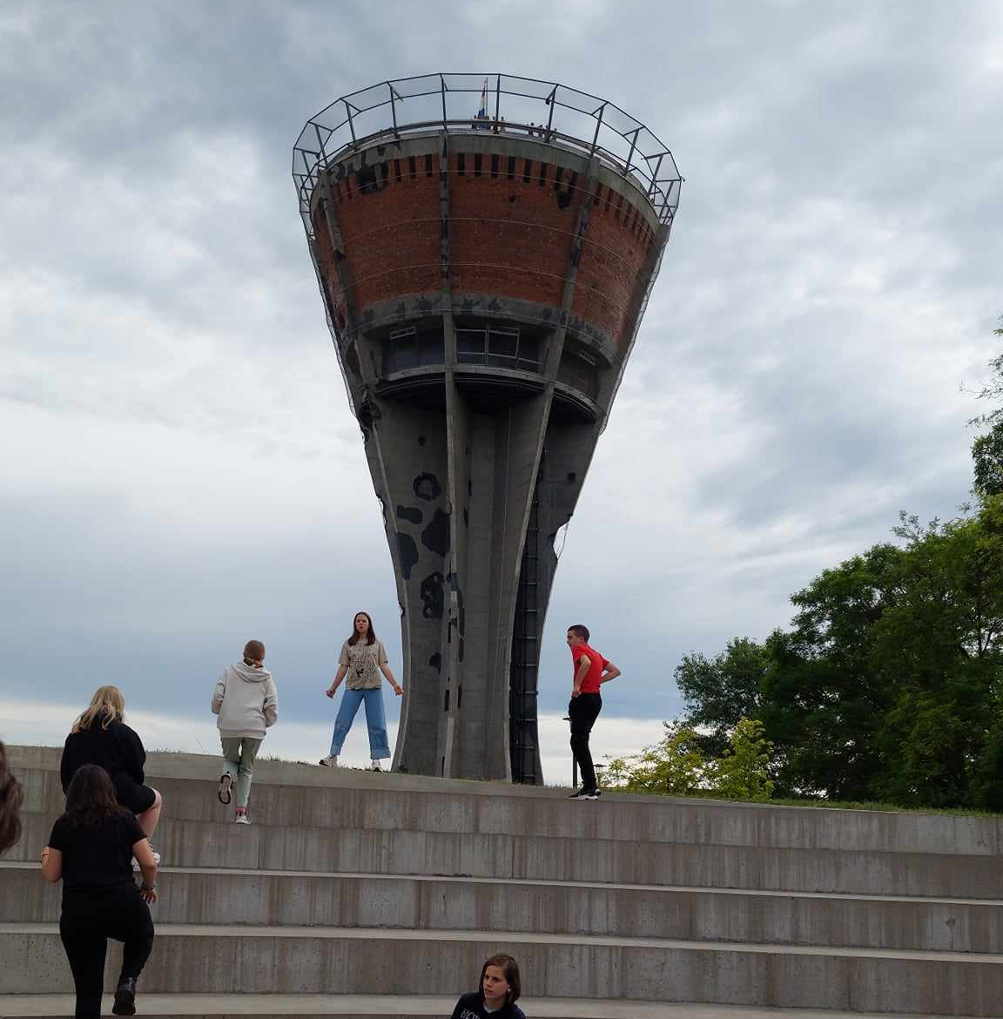
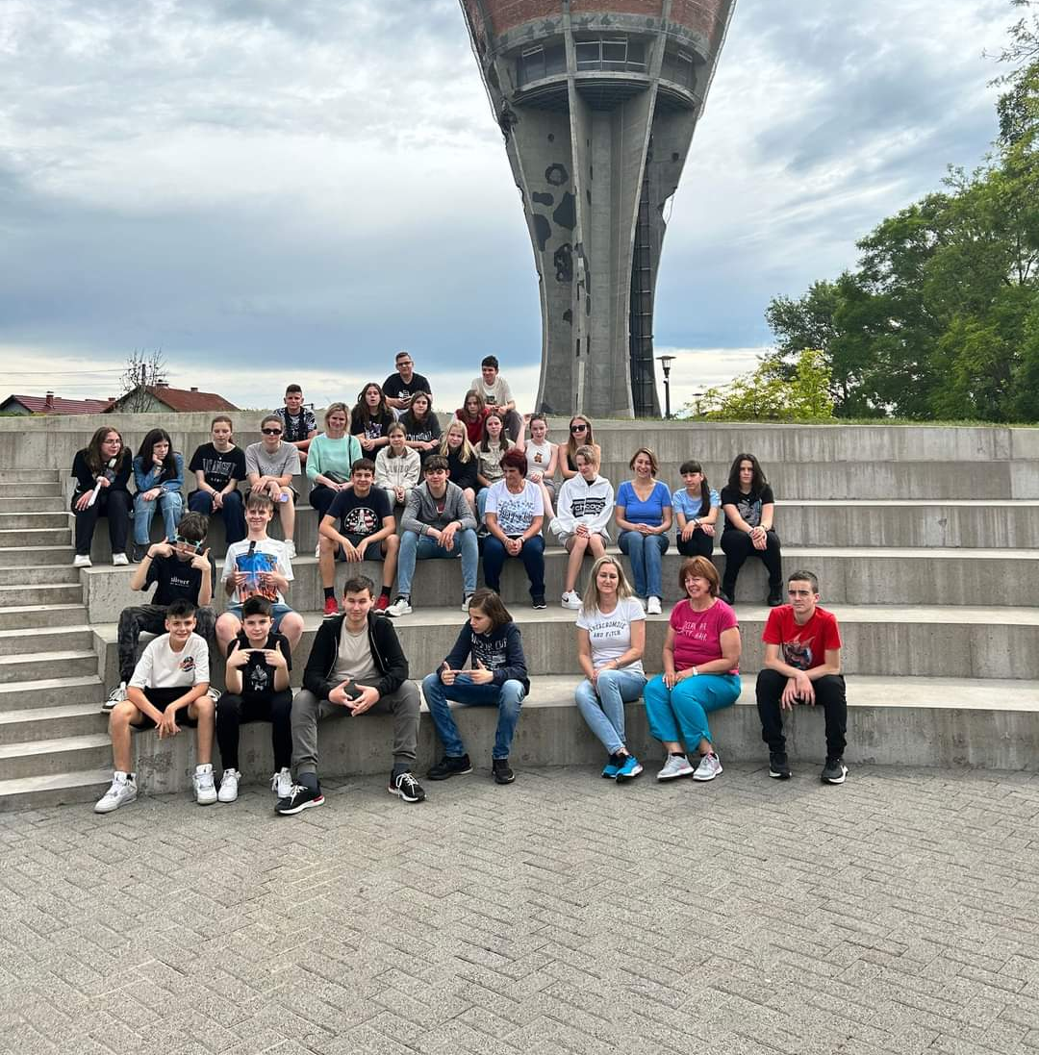
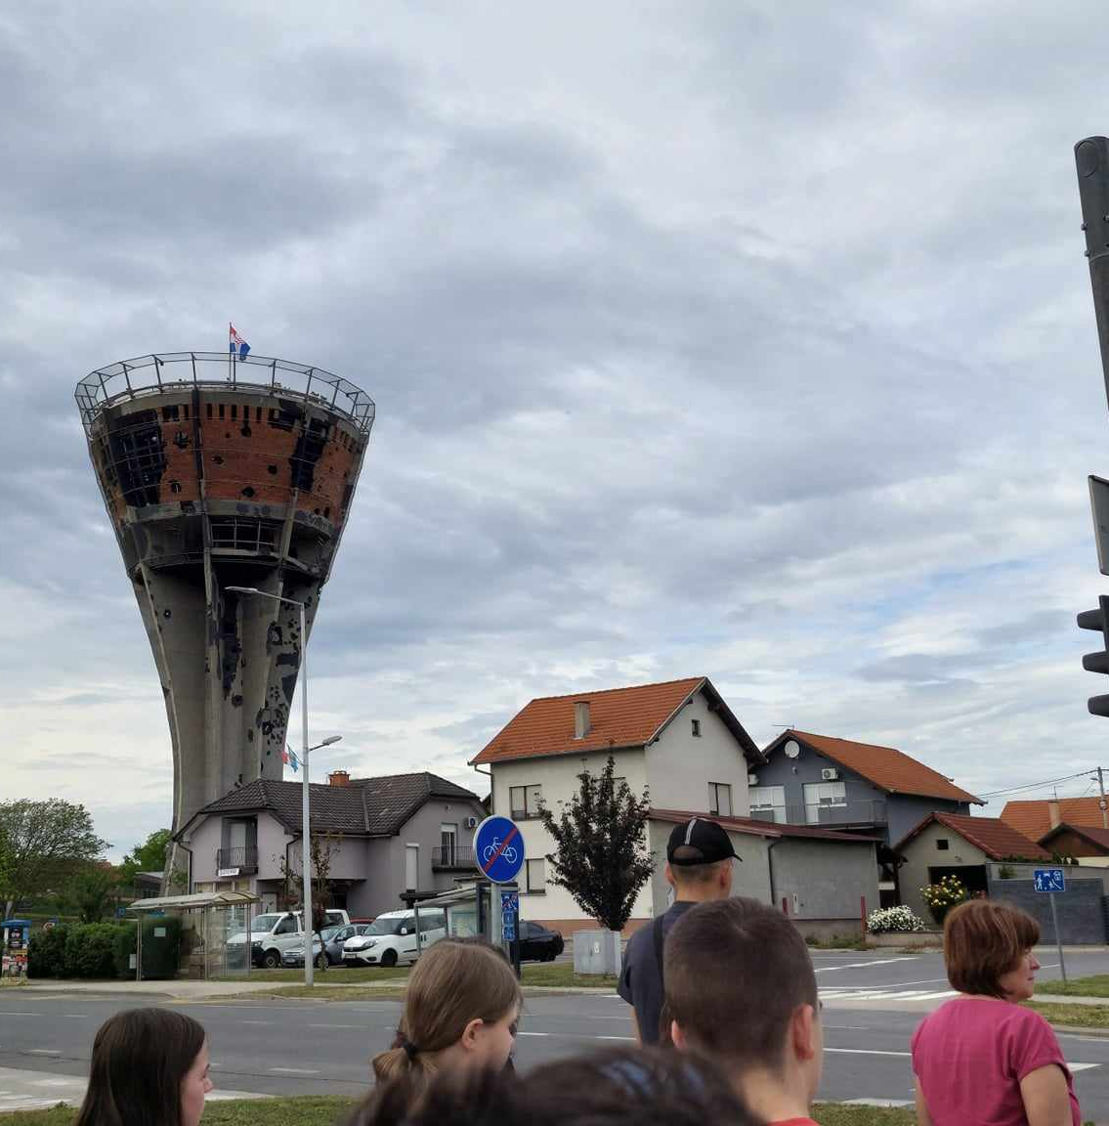
2. nap: május 7.
Vukováron megnéztük a háború egyik horvát jelképét, a szétlőtt víztornyot. A város és az ország szenvedésének egyik legismertebb szimbóluma, a horvátországi háború vukovári csatája alatt a város nagy részéhez hasonlóan súlyosan megrongálódott.

Slide 11
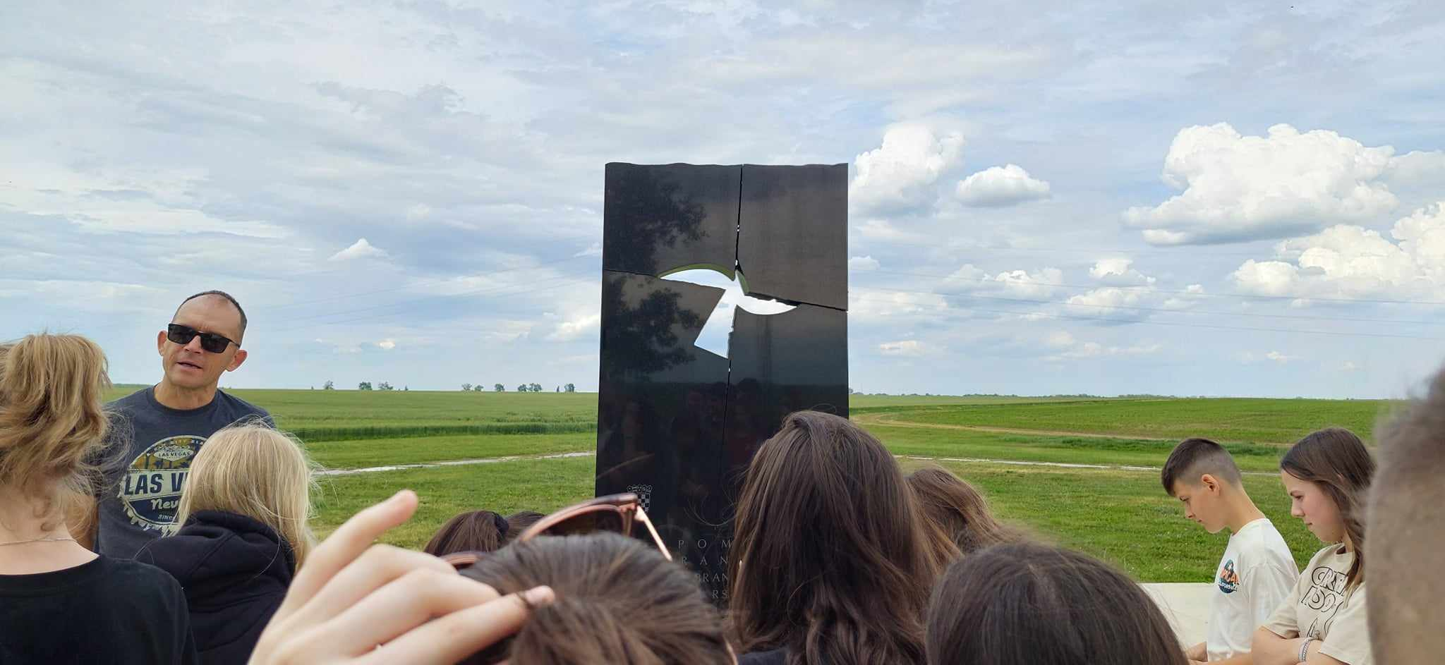
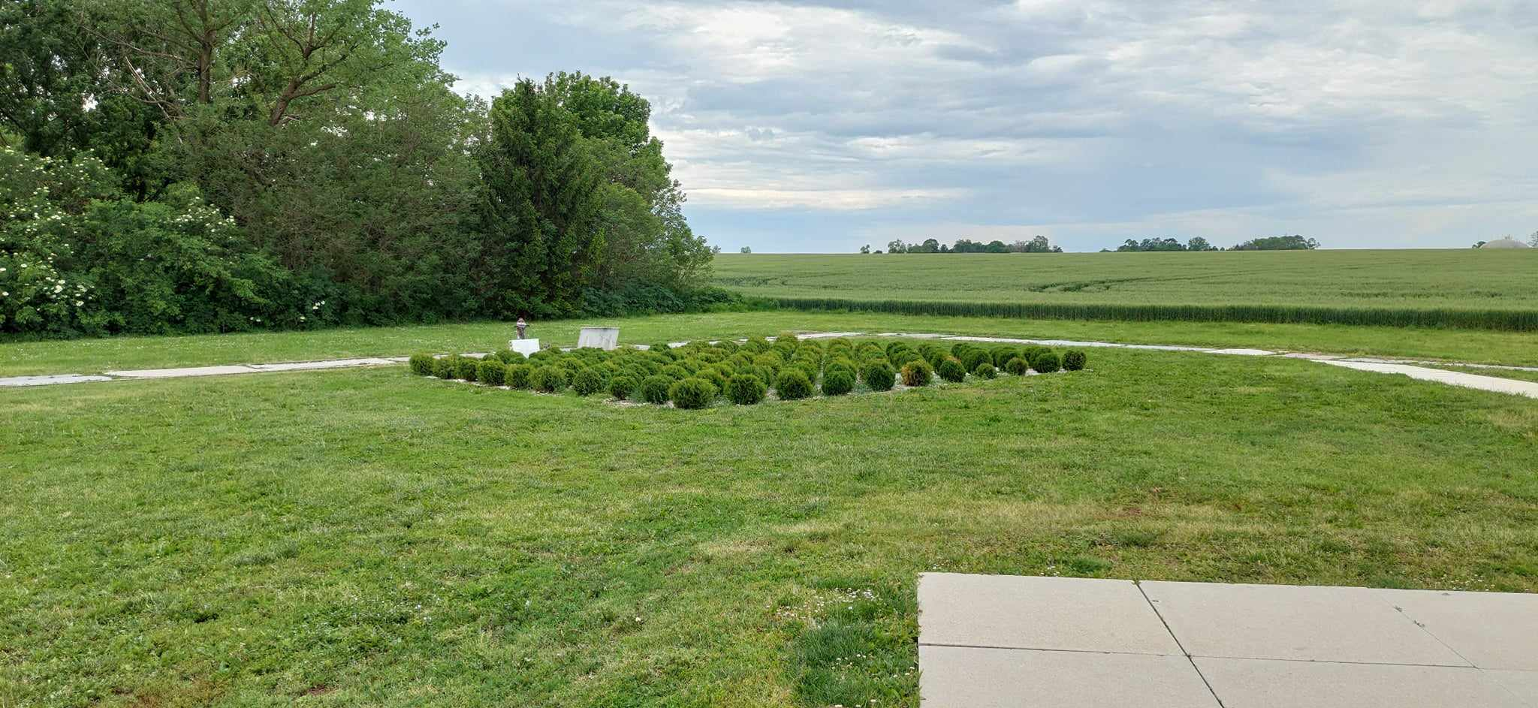
Vukovár tömegsír
Fejet hajtottunk A vukovári temetőben lévő sírnál – amely Európa legnagyobb tömegsírja a 2. világháború óta – 938 személyt hantoltak ki, azonosítottak és helyeztek végső nyugalomra. A legfiatalabb egy hat hónapos csecsemő, a legidősebb egy 104 éves nő volt. Az áldozatok között a civilek mellett katonák és önkéntesek is voltak.

Slide 12
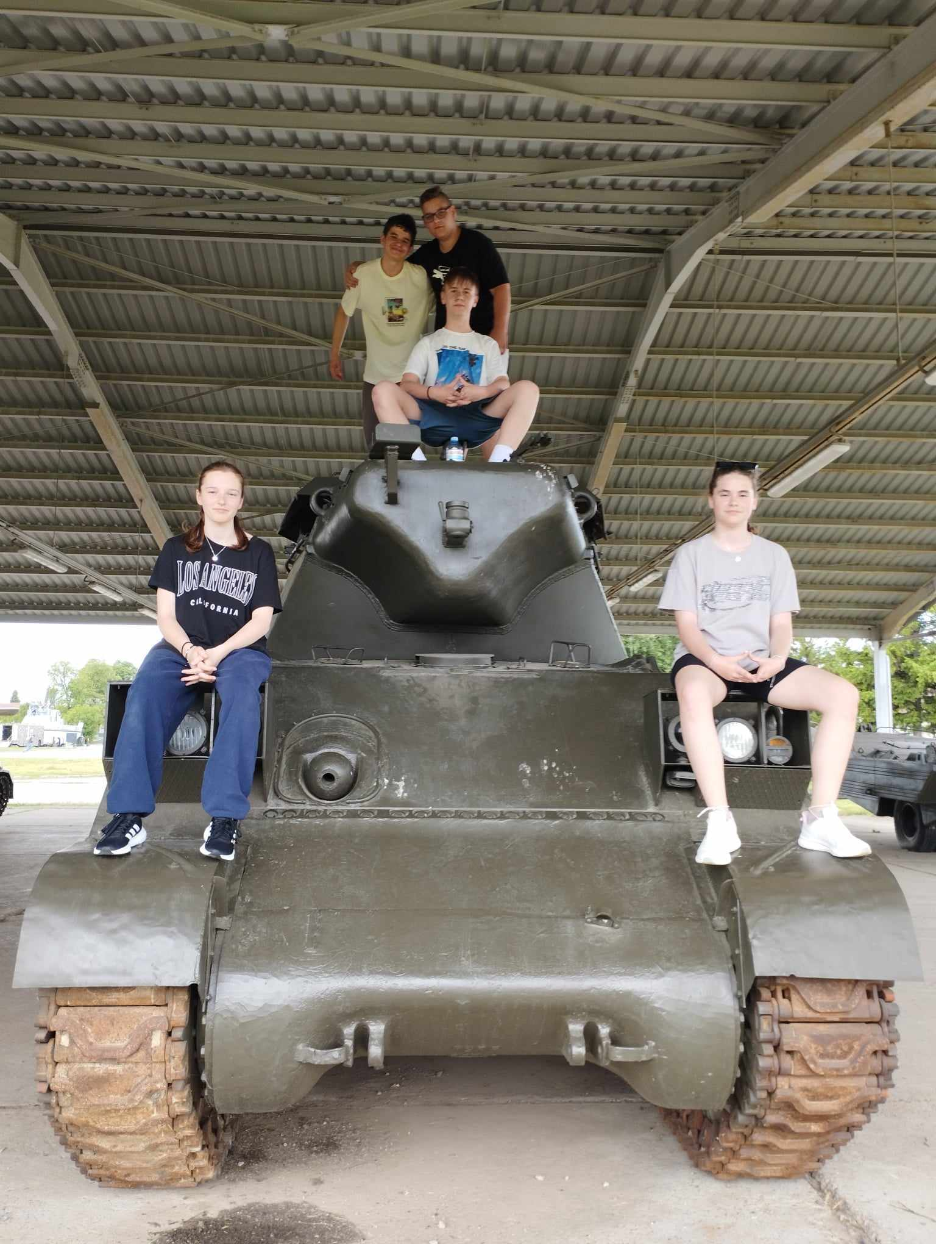
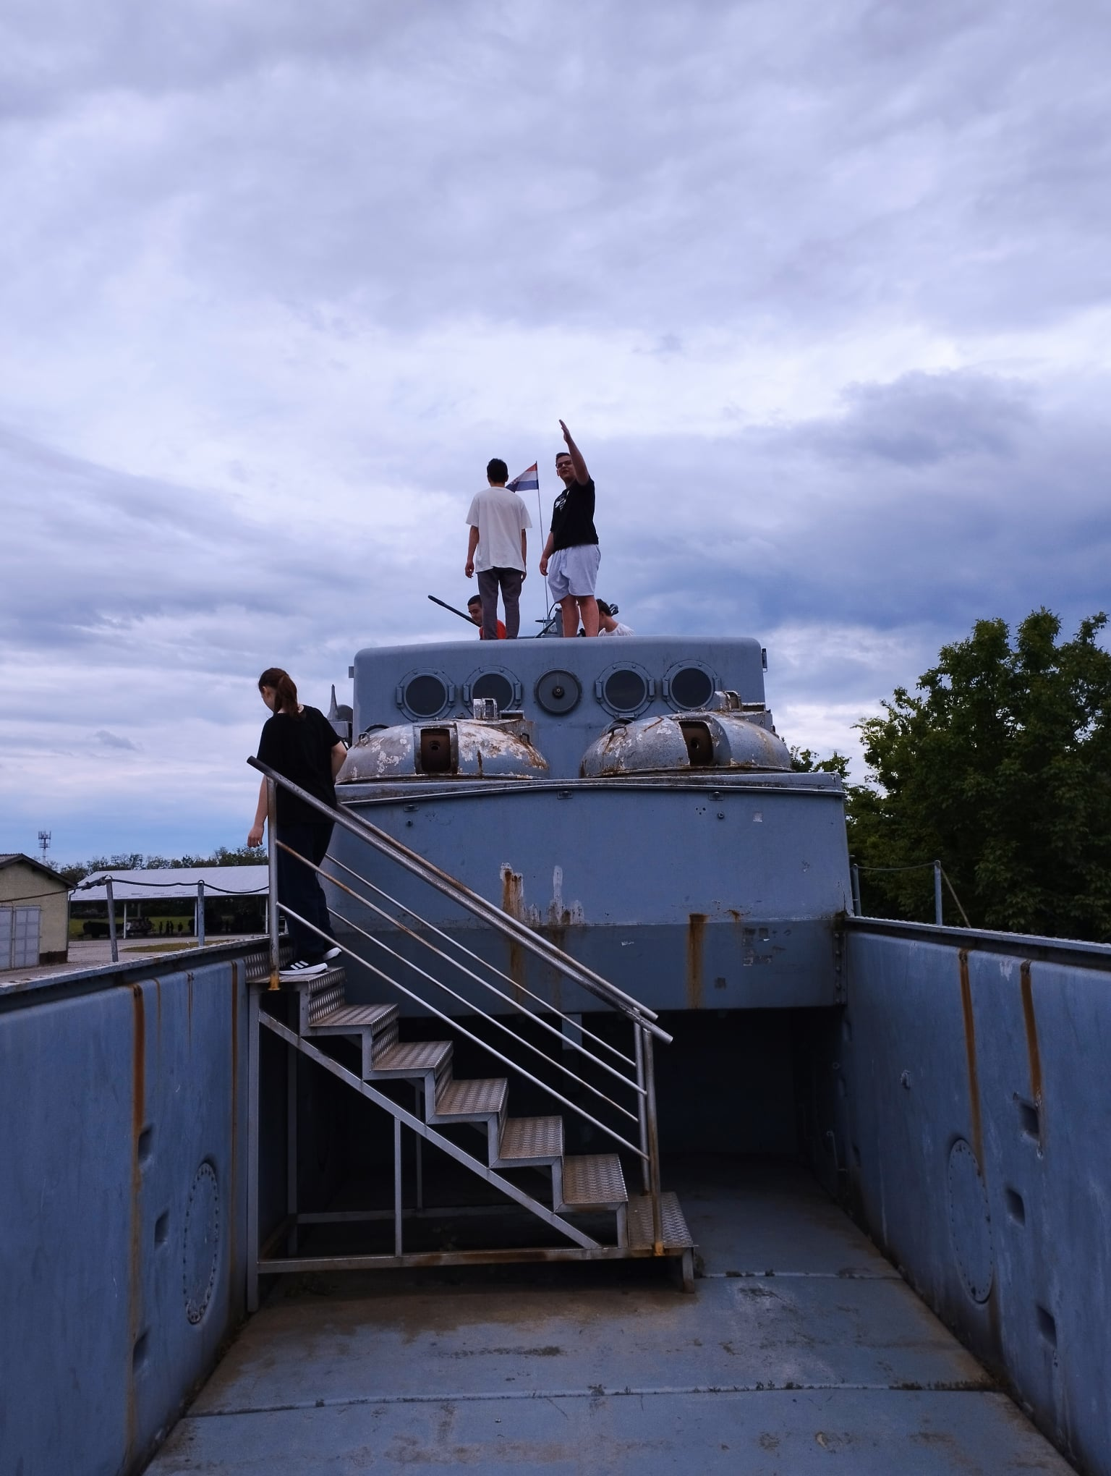
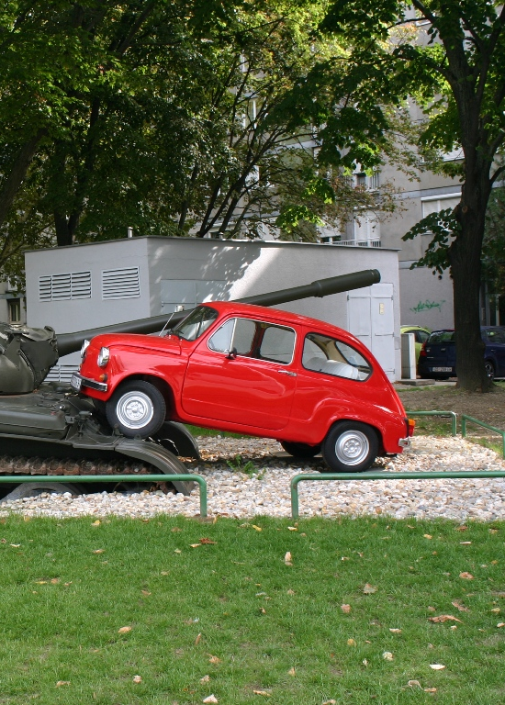
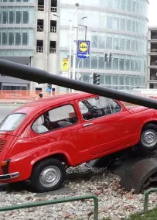
” A fityó elgázolja a tankot „
a szörnyű tragédia megismerése után az emlékparkban megtekinthettünk és kipróbálhattunk különböző háborús eszközöket

Slide 13
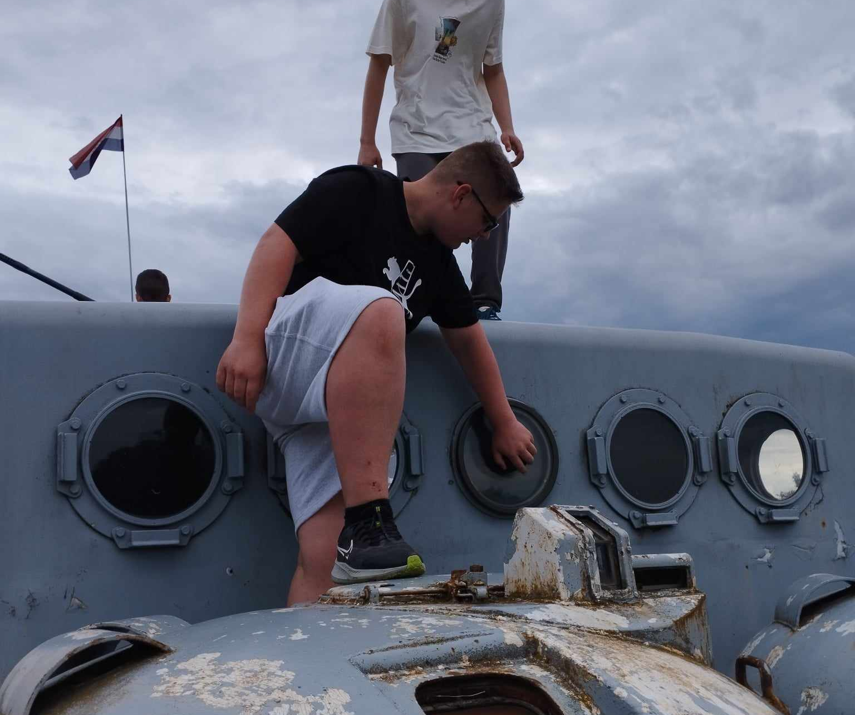
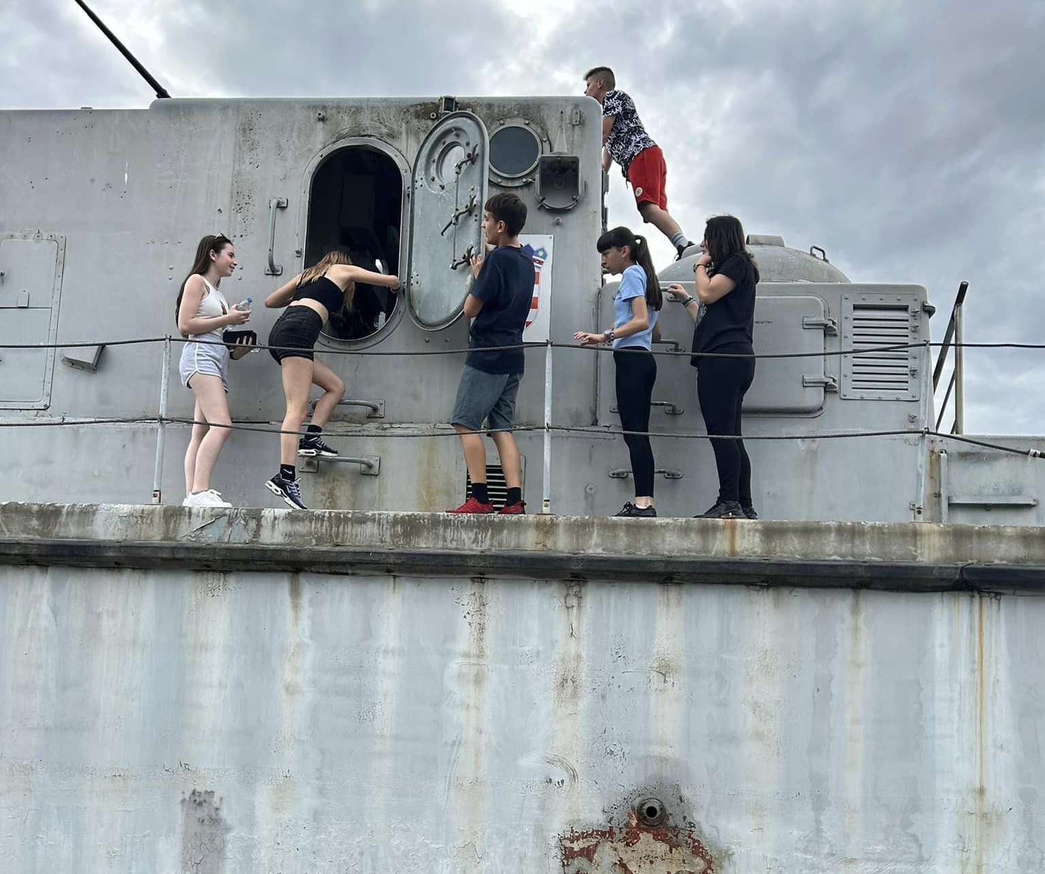
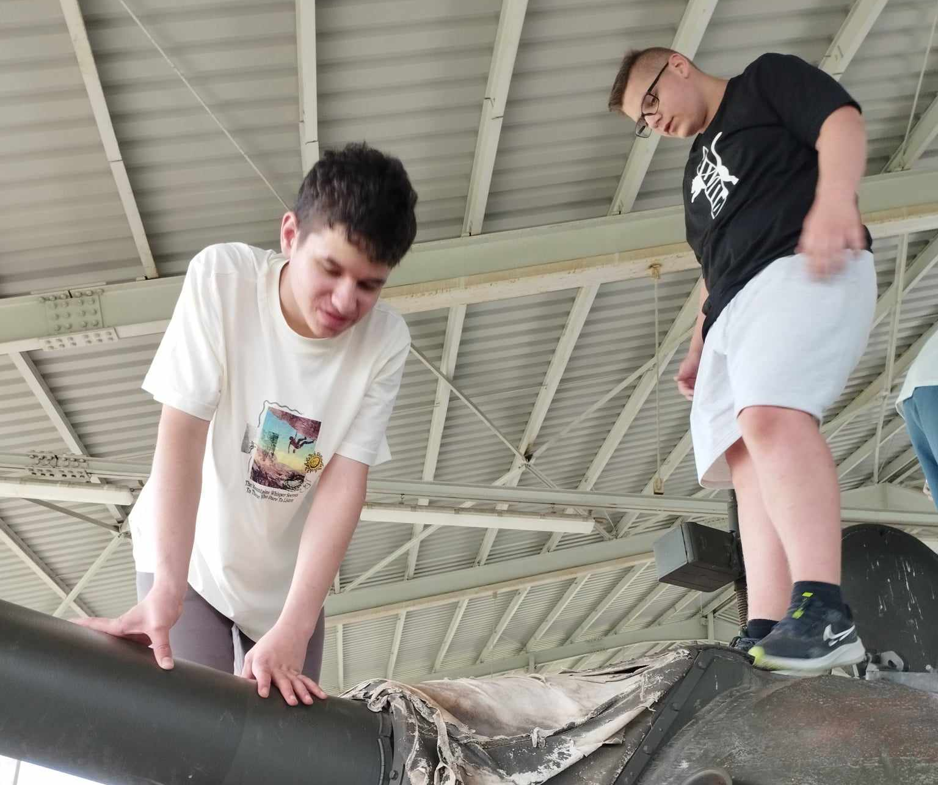
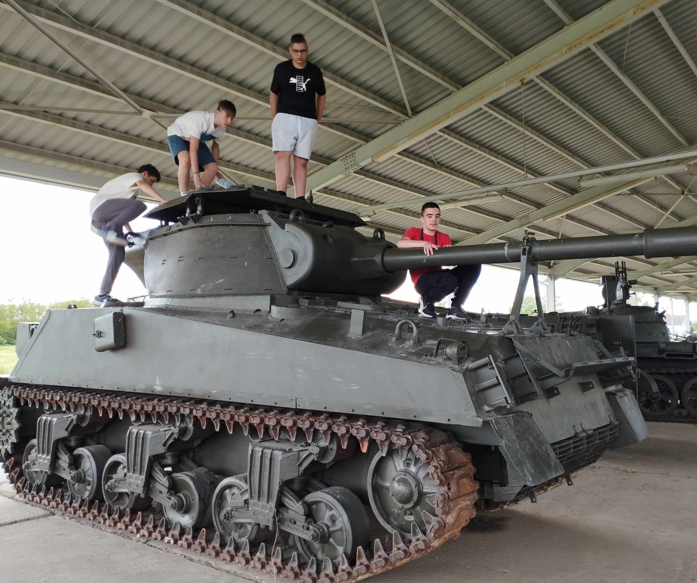
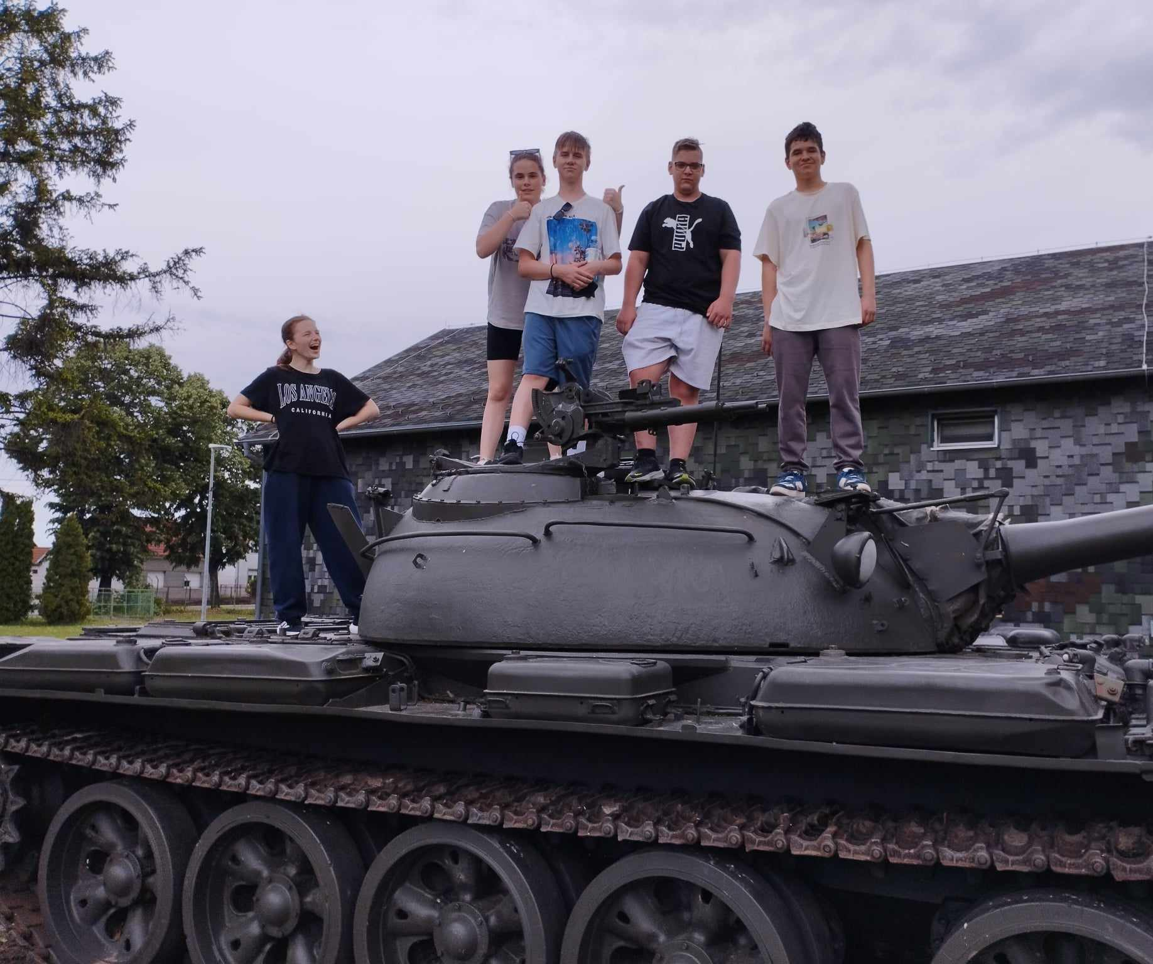
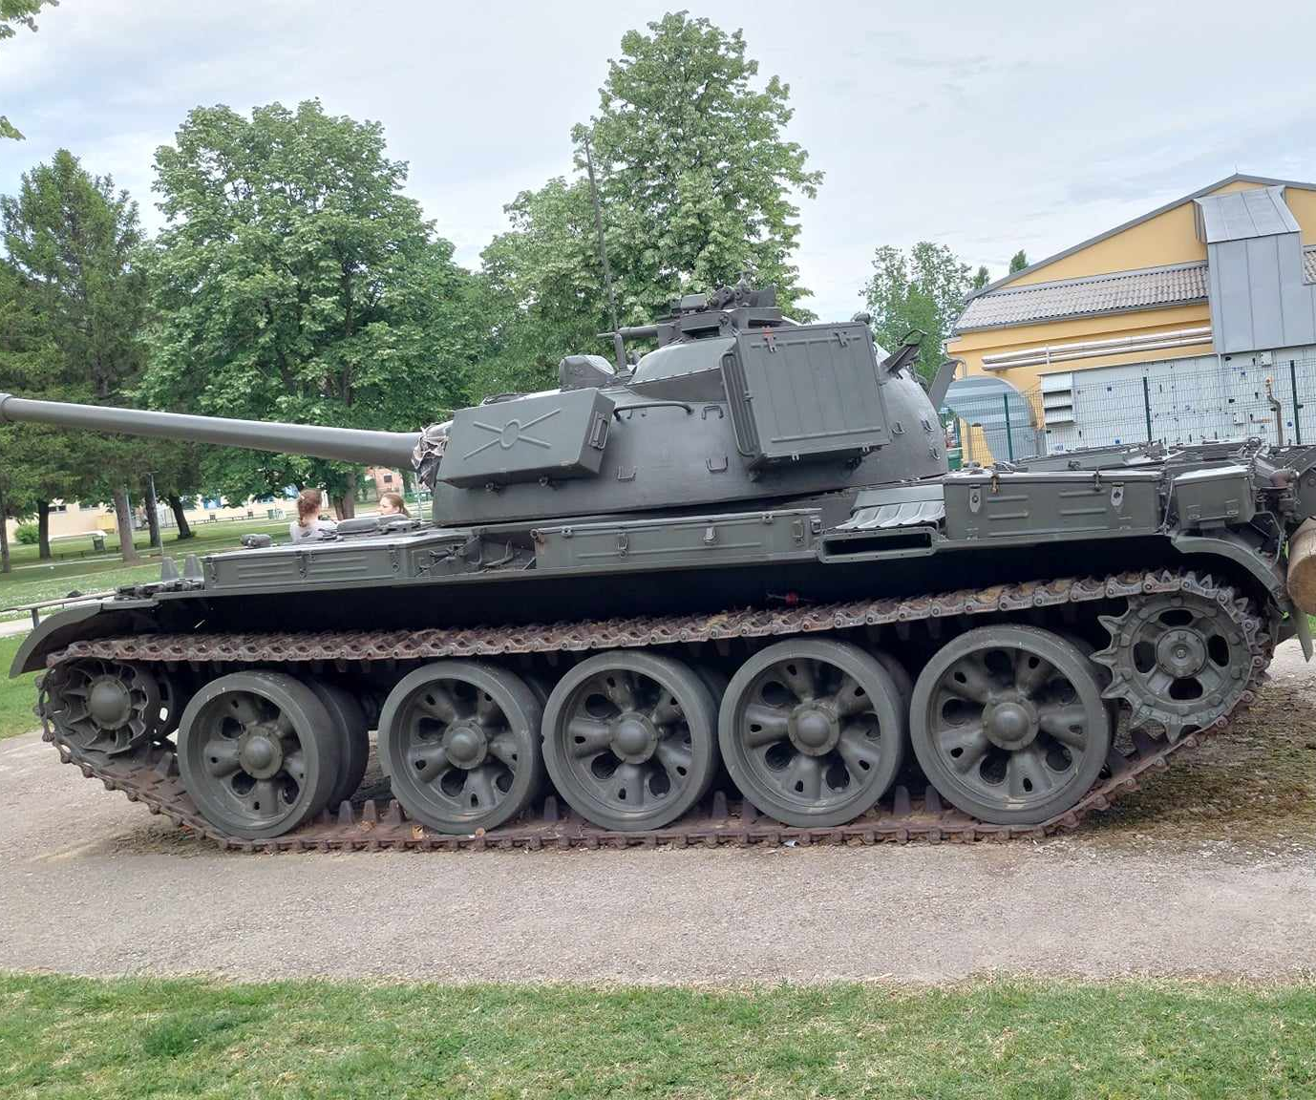

Slide 14
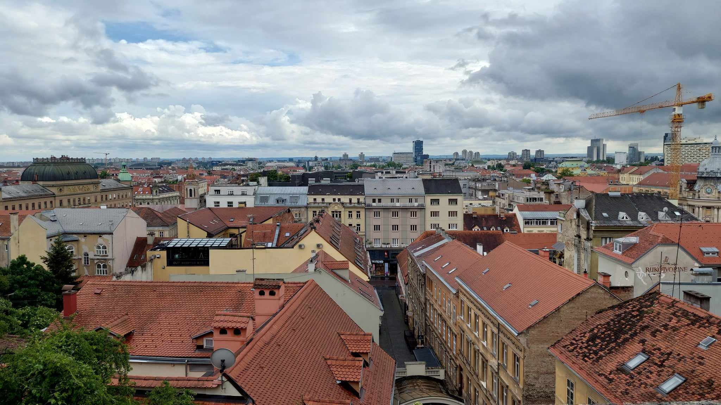
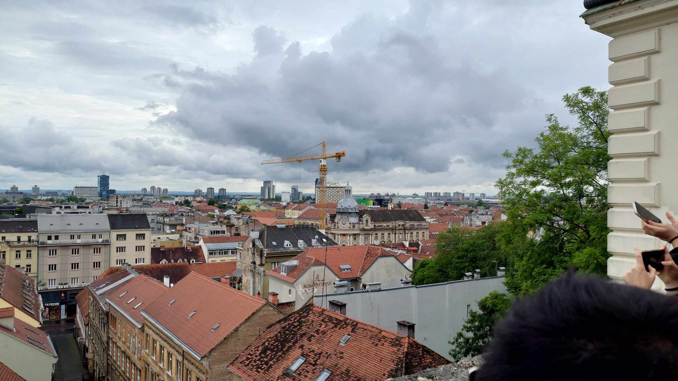
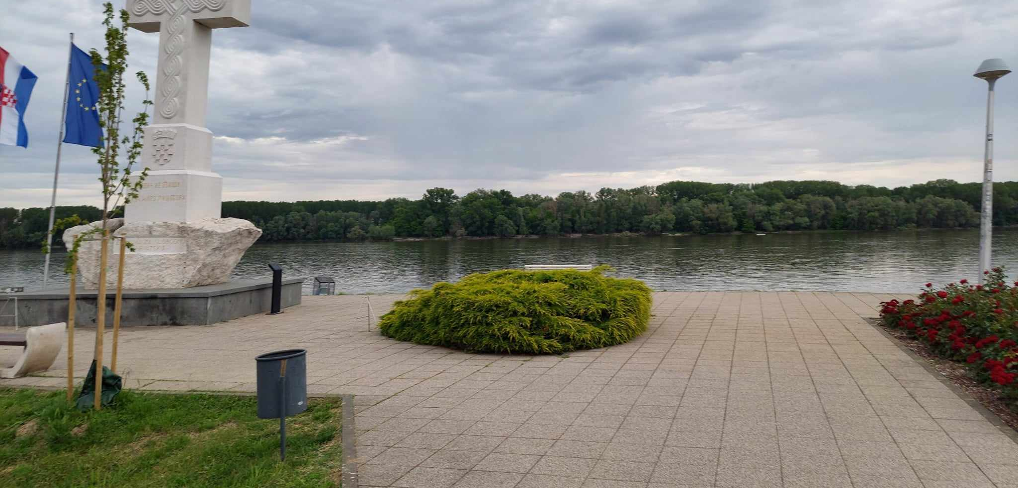
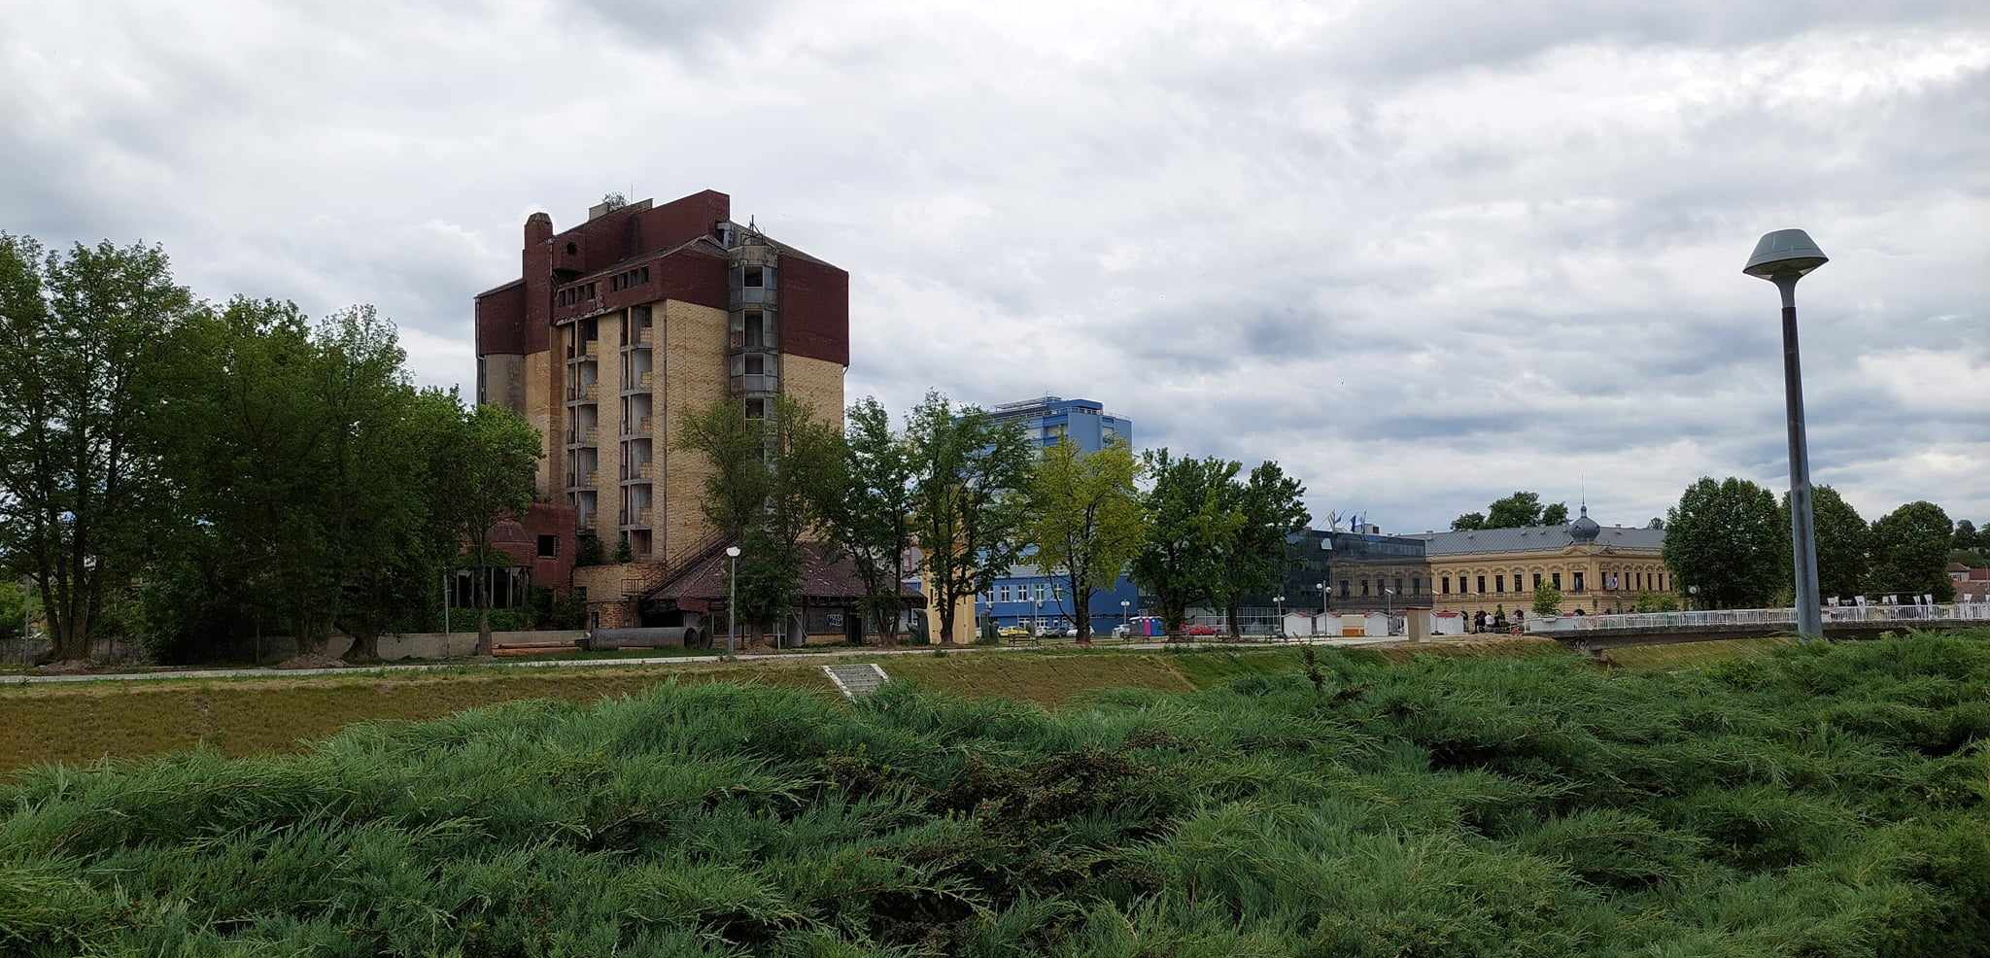

Slide 15
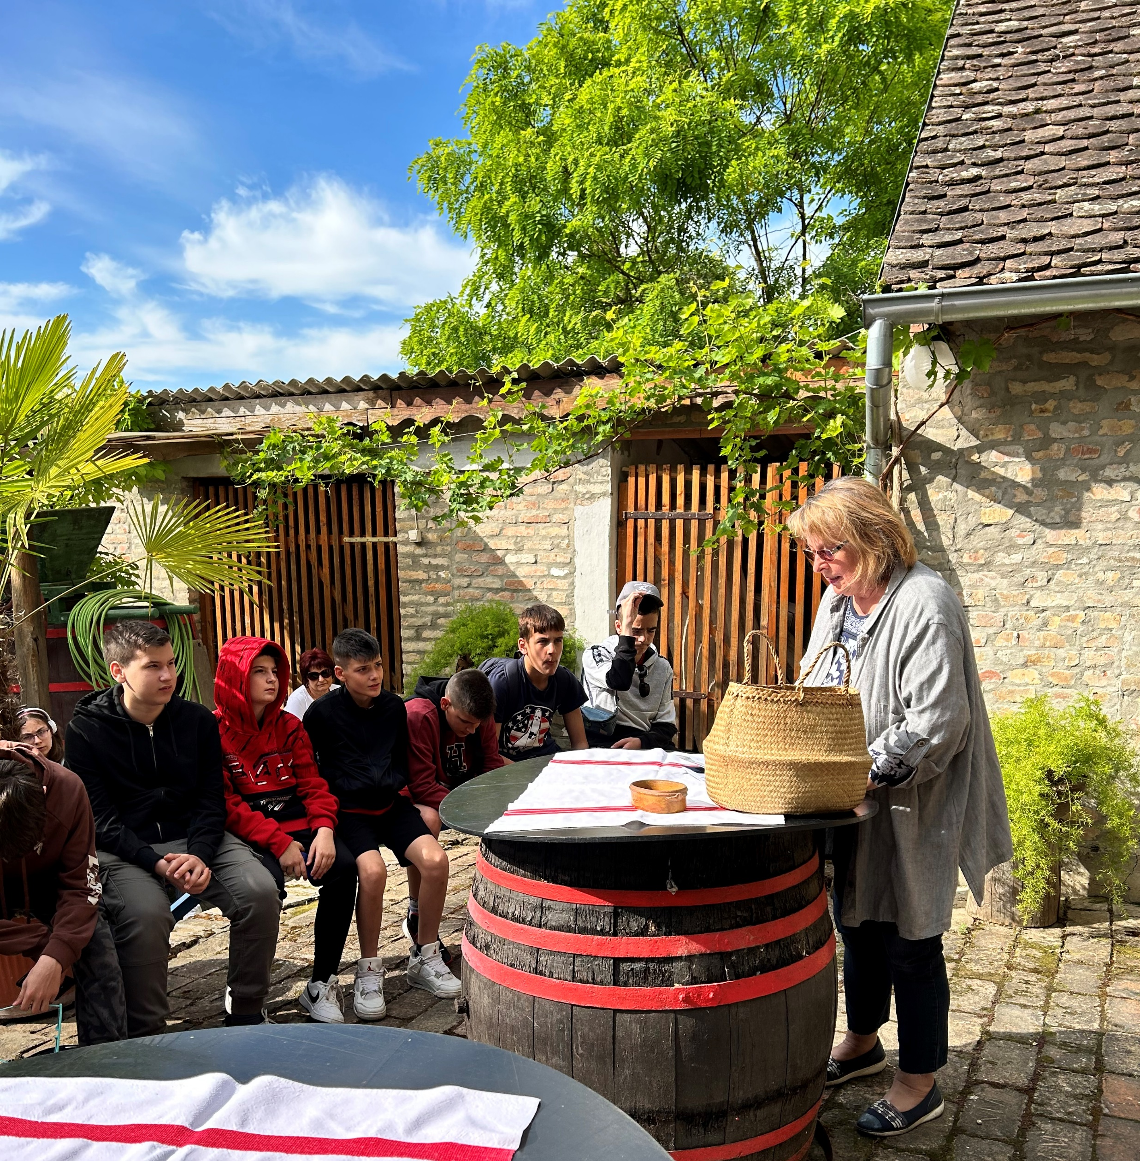
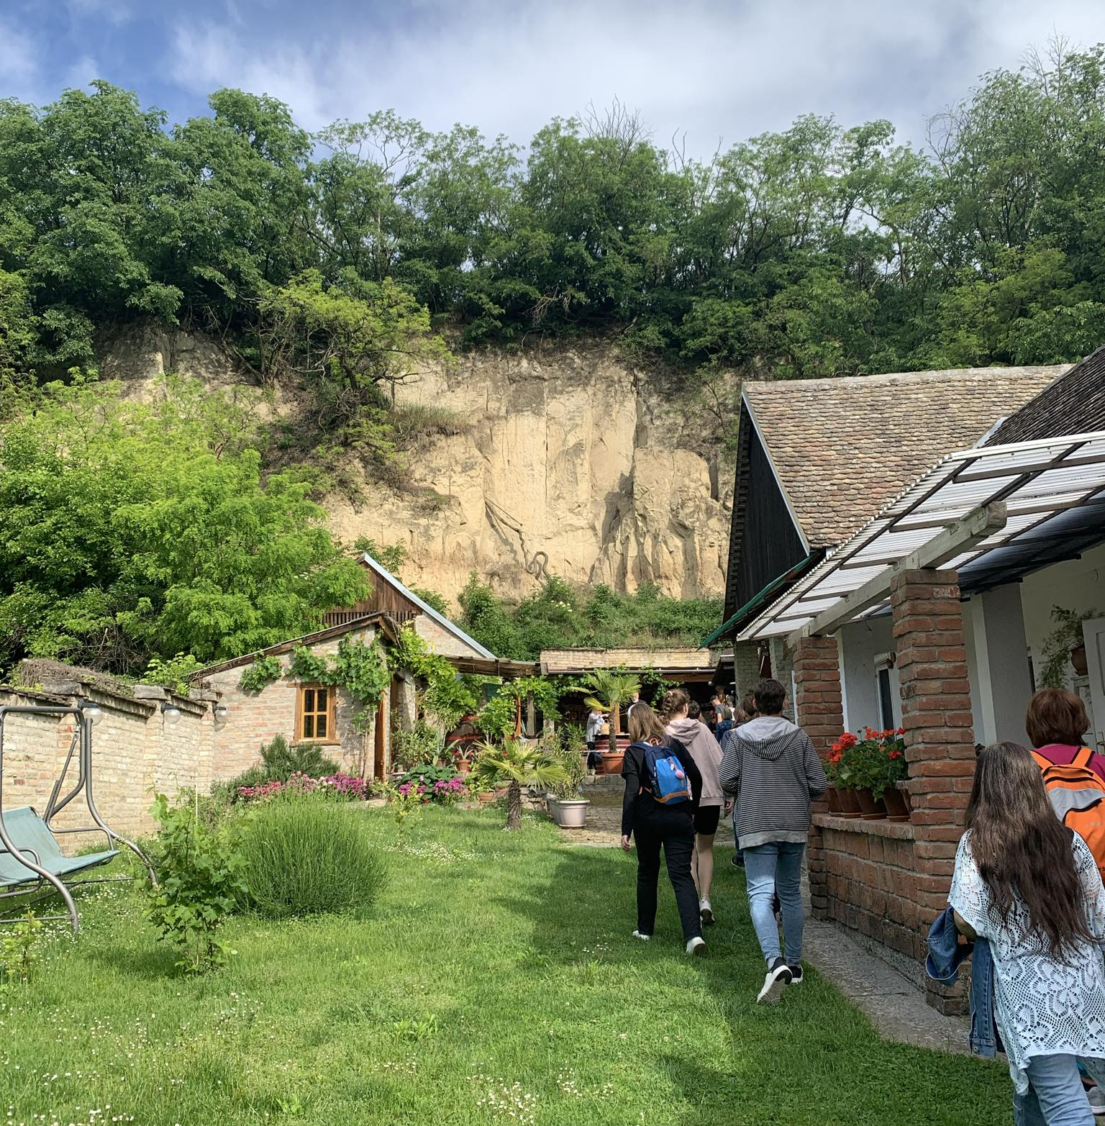
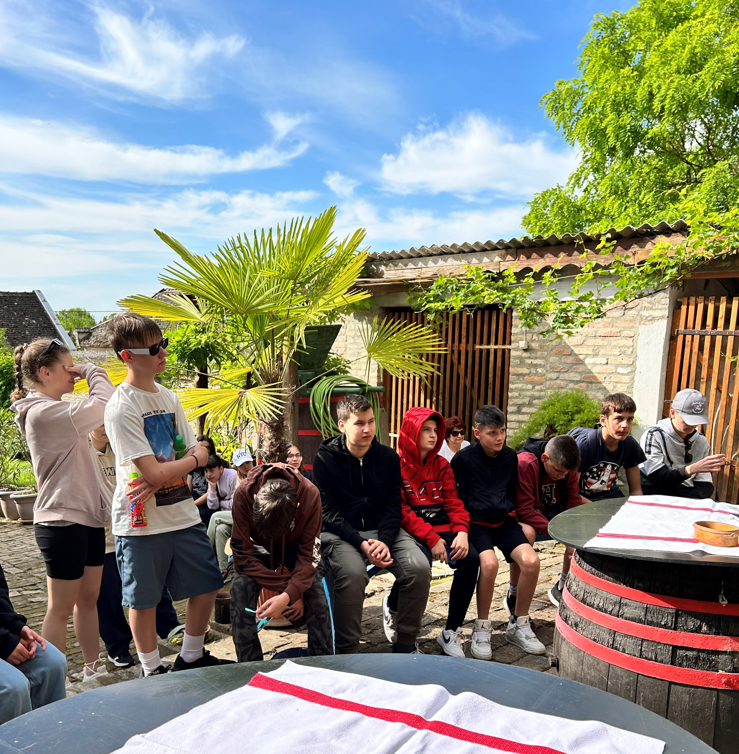
Vörösmarton Vörös Márta legendájával ismerkedünk meg, majd a múzeumszerű udvarra látogatunk, ahol a szőlő feldolgozás folyamatát figyelhettük meg és sok érdekes régiséget is láthattunk. Az itt készült borok a termékeny talajnak, a napfénynek és a tengernek köszönhetően válnak különlegessé és egyedivé.
Juhász Pincészet

Slide 16
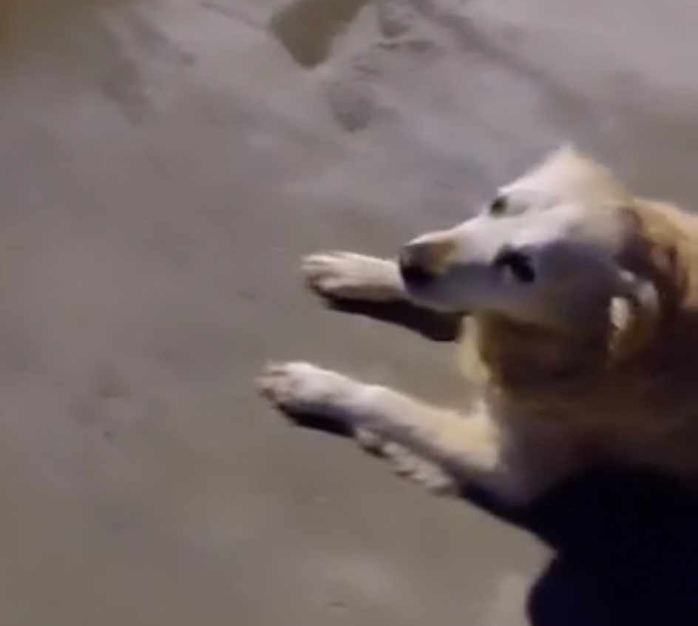
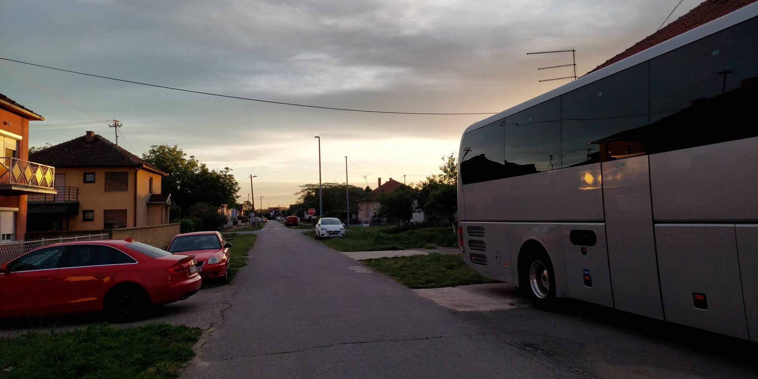
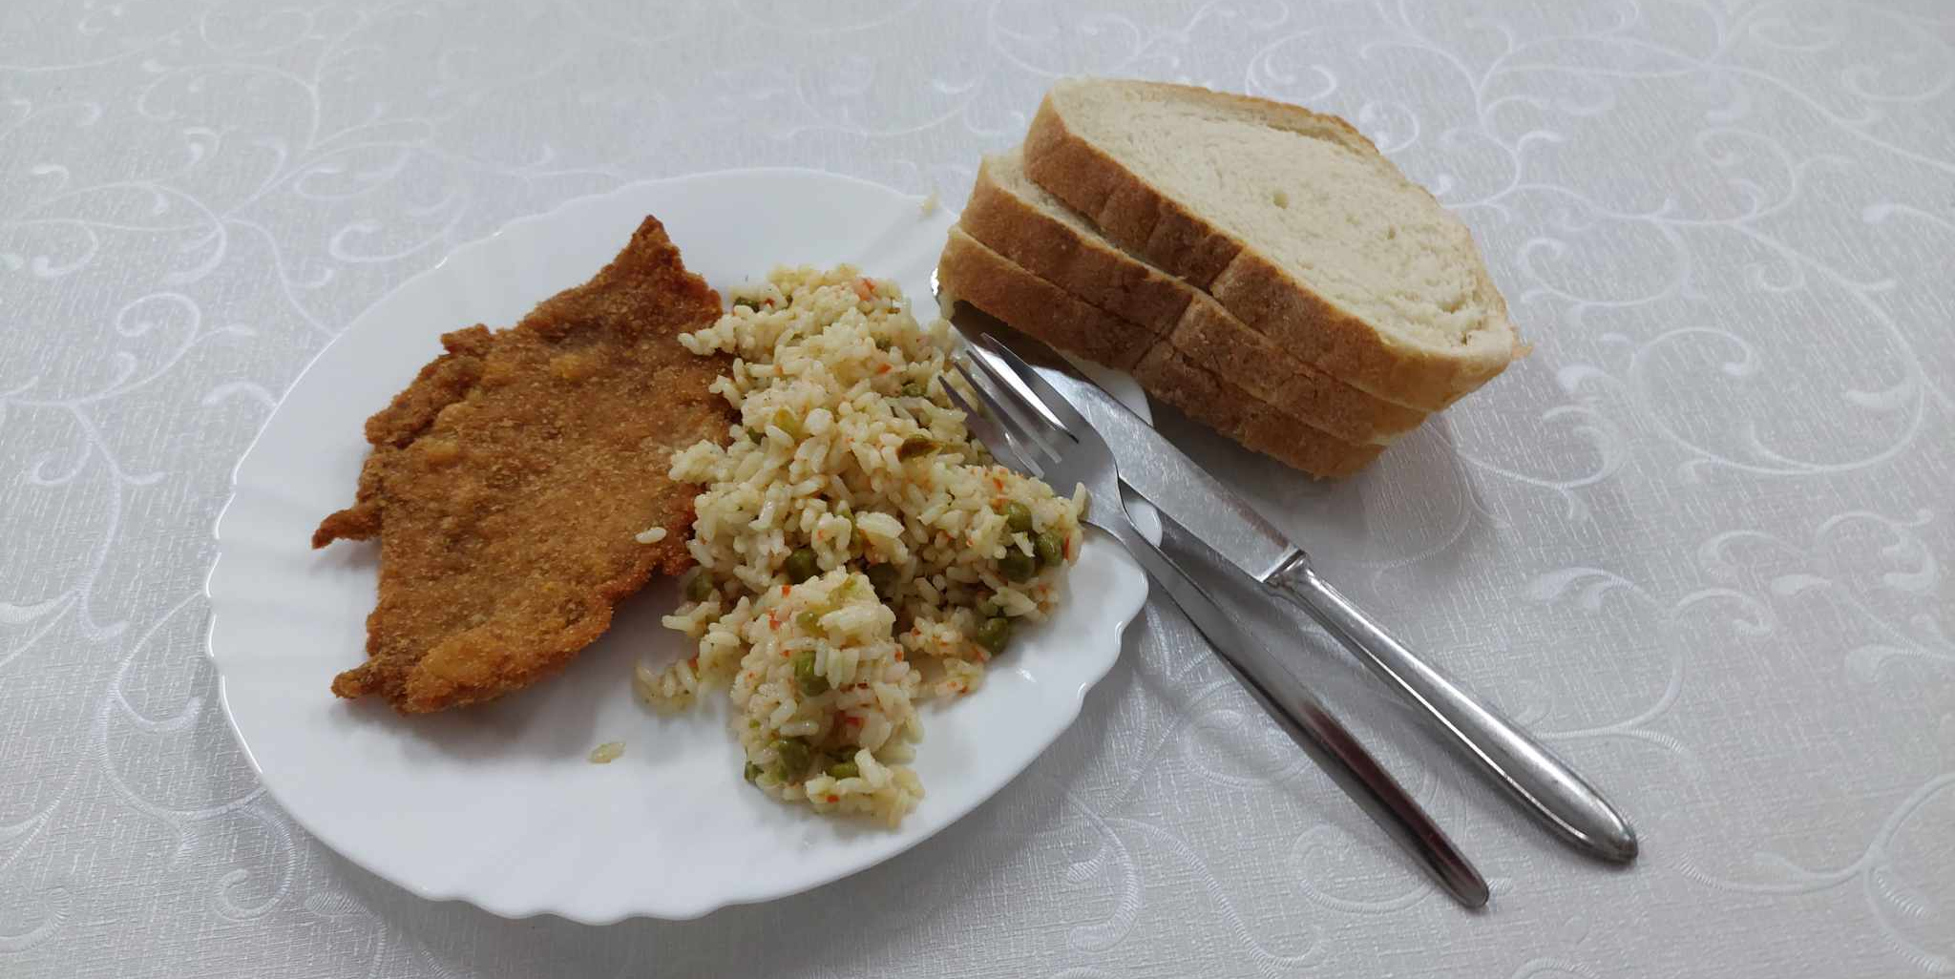
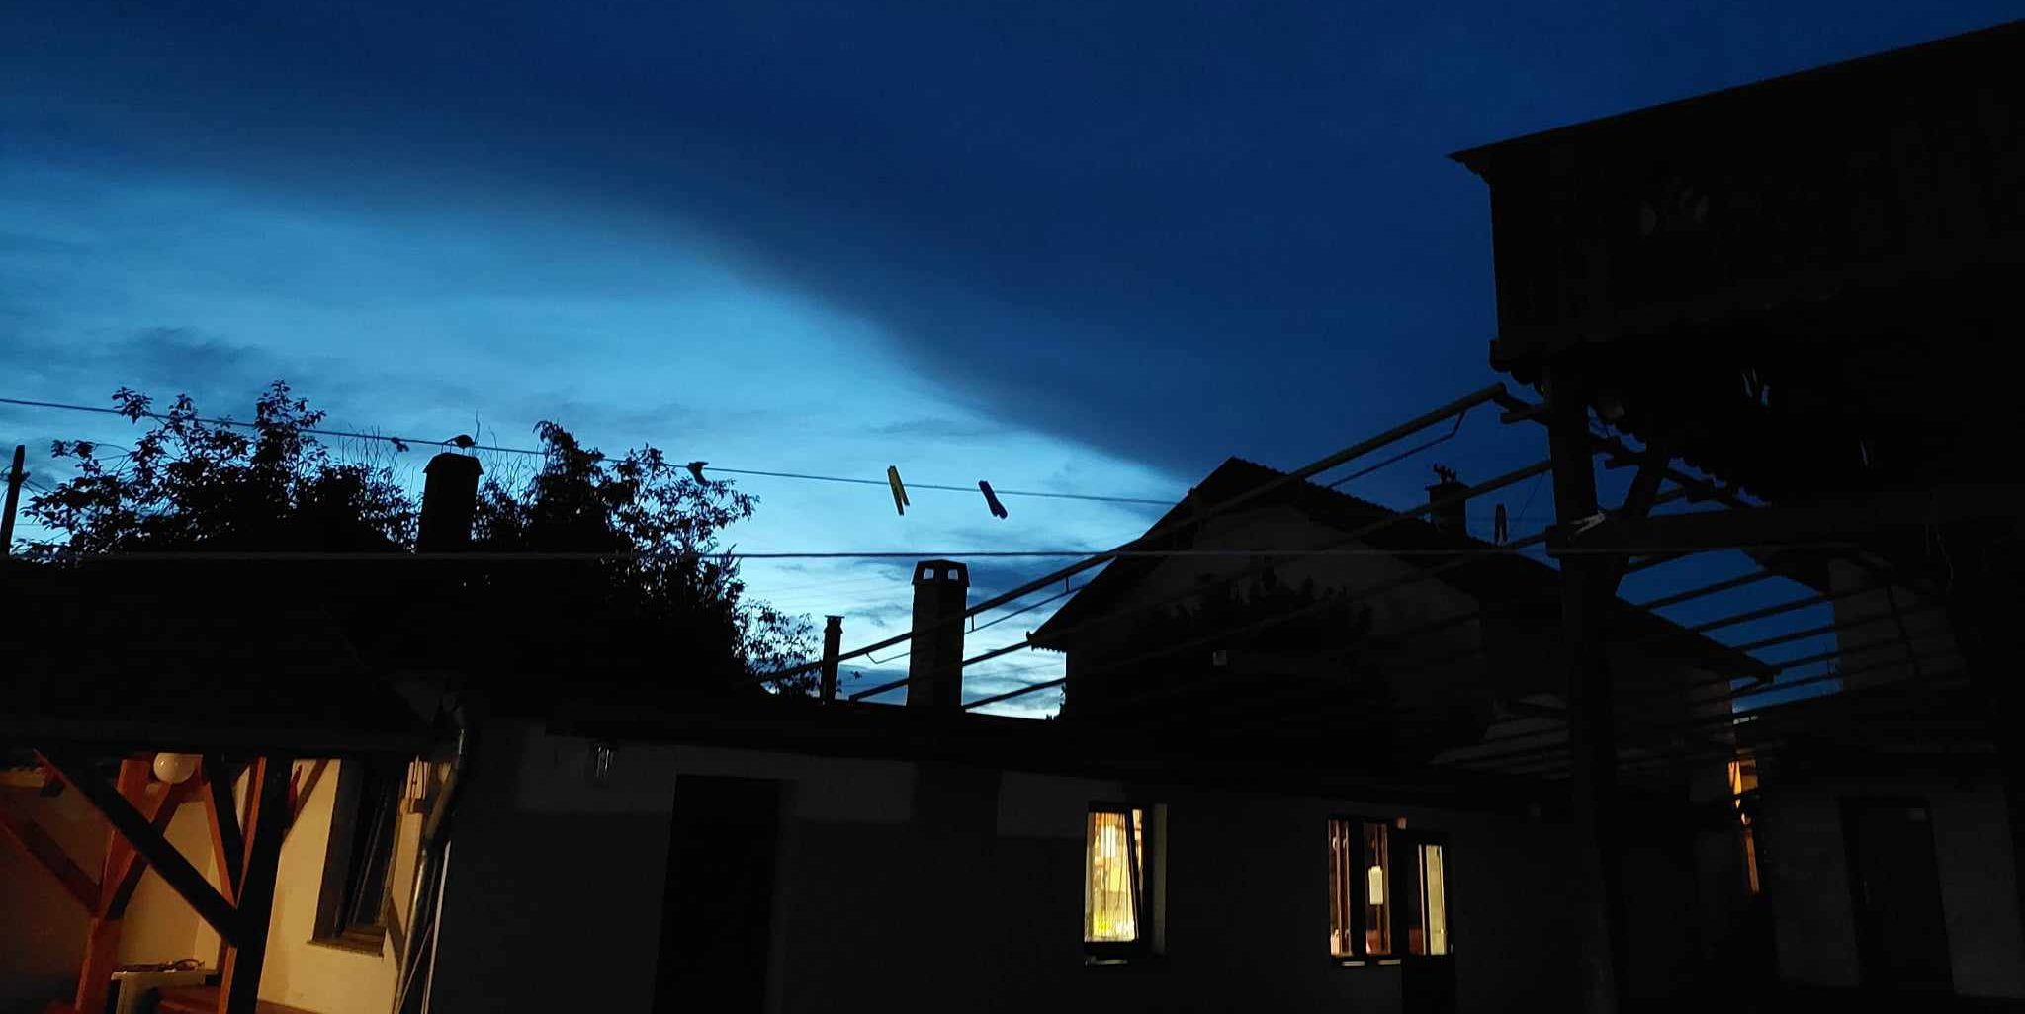
Újra a szálláson:
Magyar Ház, Pélmonostor

Slide 17





3. nap: május 8.
Habár az időjárás nem volt kedvező, hiszen szakadt az eső, a kedvünket nem szegte. Elsőként a Magyar Kultúra Házába mentünk, ahol megmutatták nekünk, hogyan is kerülnek be a magyarok a horvát közéletbe. Két városrészén, a Káptalandombon és a Felsővároson haladtunk át. Meglátogattuk a káptalandombi székesegyházat, a Jellasics-teret és a Jellasics szobrot, a Szent Márk-teret, megtekintettük a Szábort. Megcsodáltuk a gyönyörű zsolnai cserepekből kirakott Horvátország és Zágráb címerét.

Slide 18




Zágráb

Slide 19


Zágráb

Slide 20



Autópályán haladunk

Slide 21
Az úton számoltuk a hosszabbnál hosszabb alagutakat, s végül a több mint 2 km hosszú alagút meghódítása után szemünk elé tárult a csodálatos Adria látványa, melytől szerencsére nem szabadultunk meg, hiszen a szállásunkról csodálatos kilátásunk nyílt rá, illetve kihasználtuk a lehetőséget, hogy 5 percnyi sétával elértük a tengerpartot.

Slide 22
Little Sea Horse Hostel
Selce
Szelce falu
Tengermellék-Hegyvidék megyében. Két éjszakát töltöttünk ezen a szálláson is, közkívánatra mindegyik napunk záró programja egy tartalmas séta, élménybeszámoló volt a vacsora után. A kiránduláson készítettünk egy utazási naplót, melybe naponként leírhatták a gyerekek a megszerzett élményeiket.

Slide 23
Selcei szálláshely

Slide 24
Séta a parton

Slide 25
4. Nap: május 9. Fiume

Slide 26


Fiume Horvátország fő kikötővárosa Tengermellék-Hegyvidék megyében. Az Adriai-tengerhez tartozó Kvarner-öböl partján fekvő település az ország legfontosabb kikötője, ami Zágráb és Split után a harmadik legnépesebb város is egyben.

Slide 27





Abbázia
Abbázia város és község (járás) Horvátországban, Tengermellék-Hegyvidék megyében.

Slide 28





Trsat, Tersatto, Fiume városrésze, egykor önálló település Horvátországban, Tengermellék-Hegyvidék megyében.
Terasatto

Slide 29







Terasatto Vár

Slide 30


Városnézés

Slide 31




Little Sea Horse Hostel Selce

Slide 32


5. nap: május 10. Varasd
Varasd vára egy síkvidéki vízivár Varasdon, a város központjában
Varasd város Horvátországban, az azonos nevű megye székhelye.

Slide 33

Csáktornya
Zrínyi Miklós szobránál koszorúzás
Csáktornya város Horvátországban, Muraköz megye székhelye
A Dráva és a Mura folyó horvátországi köze, Muraköz fővárosa, Csáktornya egy bájos, tipikus közép-európai kisváros , mely elsősorban a Zrínyi-várról nevezetes, sétálóutcáját szegélyező régi, szépen díszített lakóházai és egyéb történelmi épületei emlékeztetnek a város hajdani jelentőségére.

Slide 34


Érkezés május 10-én Budapest Pestszentimrei Ady Endre Általános Iskola elé.

Slide 35


